Slide 1
«Формирование предпринимательской культуры как средство развития коммуникативных способностей обучающихся» Грищенко С.Н. учитель истории и обществознания
Муниципальное бюджетное общеобразовательное учреждение
«Средняя общеобразовательная школа
с углубленным изучением отдельных предметов № 52»

Slide 2
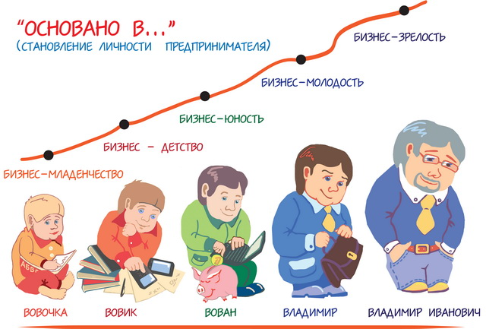
Школьный проект
#бизнесЛикбез
2016 г.

Slide 3
Предпринимательство
Универсаль-ный навык, которому можно и нужно учиться со школы
Умею, хочу и могу предпри-нимать
Создание нового продукта
технология достижения успеха
Развитие лидерских качеств и умение управлять командой
Способ-ность вести за собой и общаться с людьми
Способ-ность начинать снова и снова
Предпри-нимательству нельзя научиться в теории
Образ мышления и
действий

Slide 4
Цель: помочь старшеклассникам разобраться в том, что такое предпринимательство и кто такой предприниматель, соотнести со своими способностями и желаниями и определить, подходит ли ему предпринимательство как жизненная стратегия. Формирование предпринимательской культуры.

Slide 5
Направления работы
Уроки предпринимательства

Slide 6
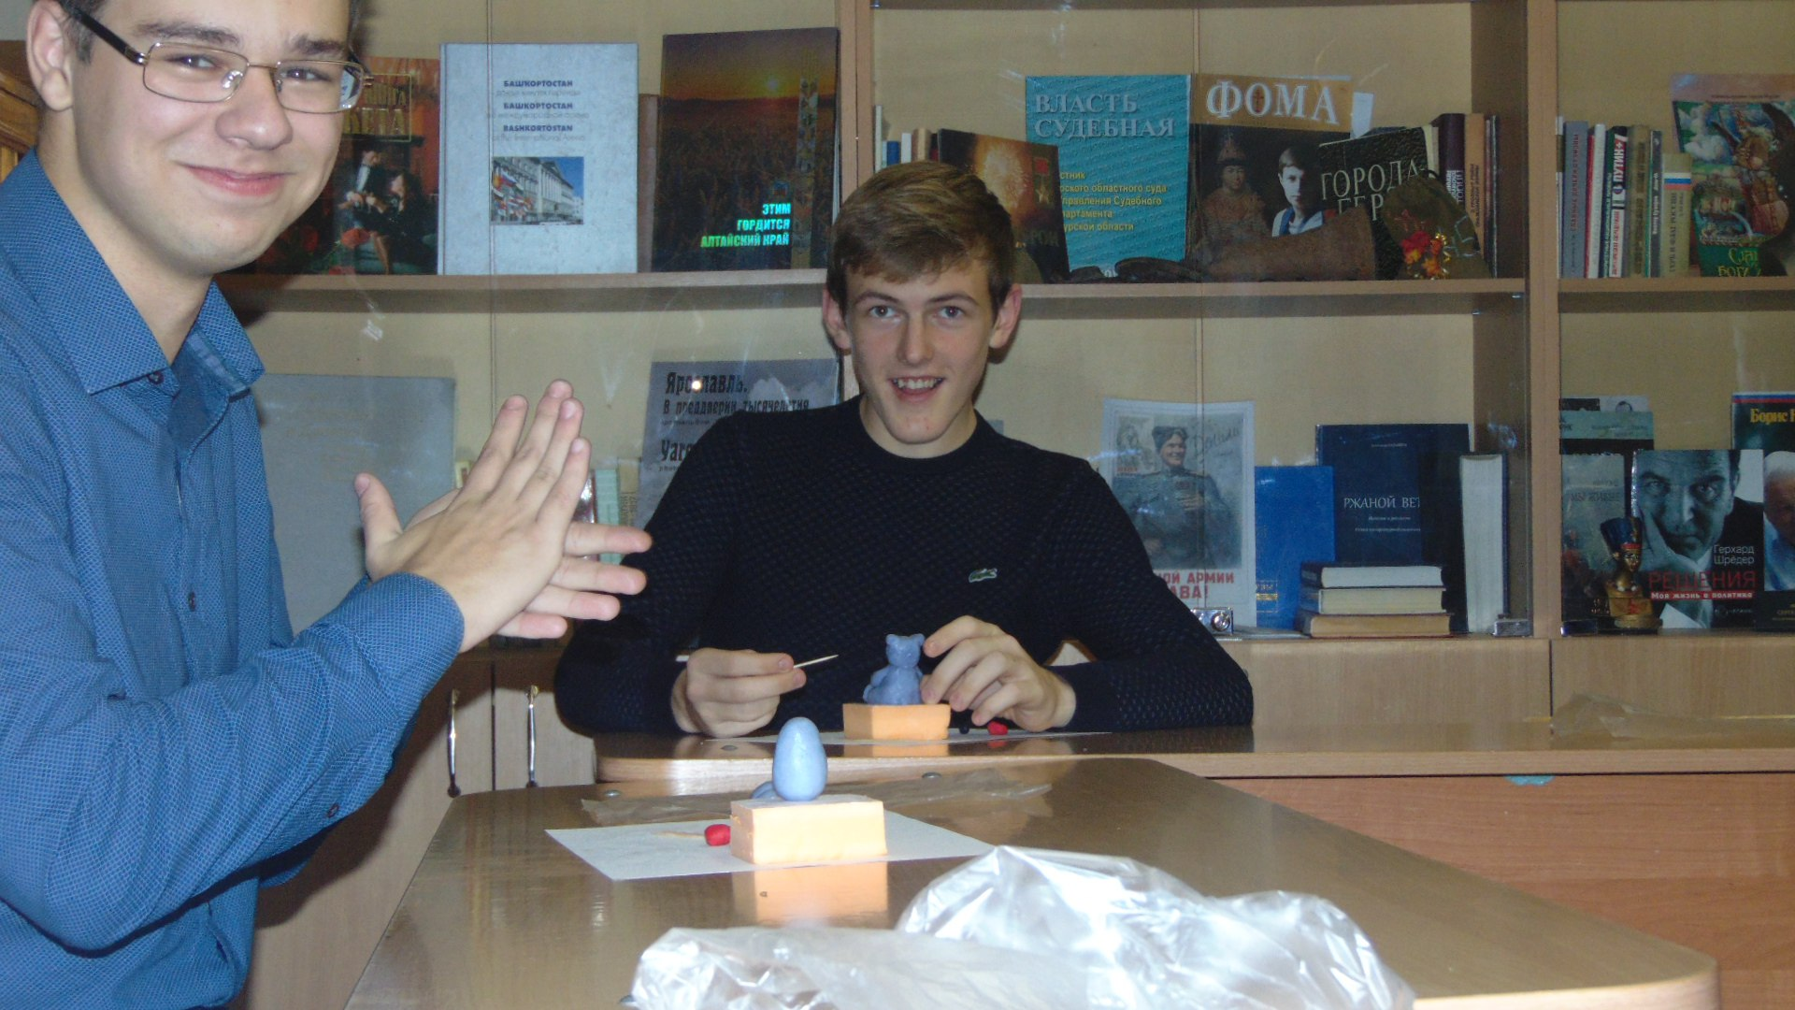

Slide 7
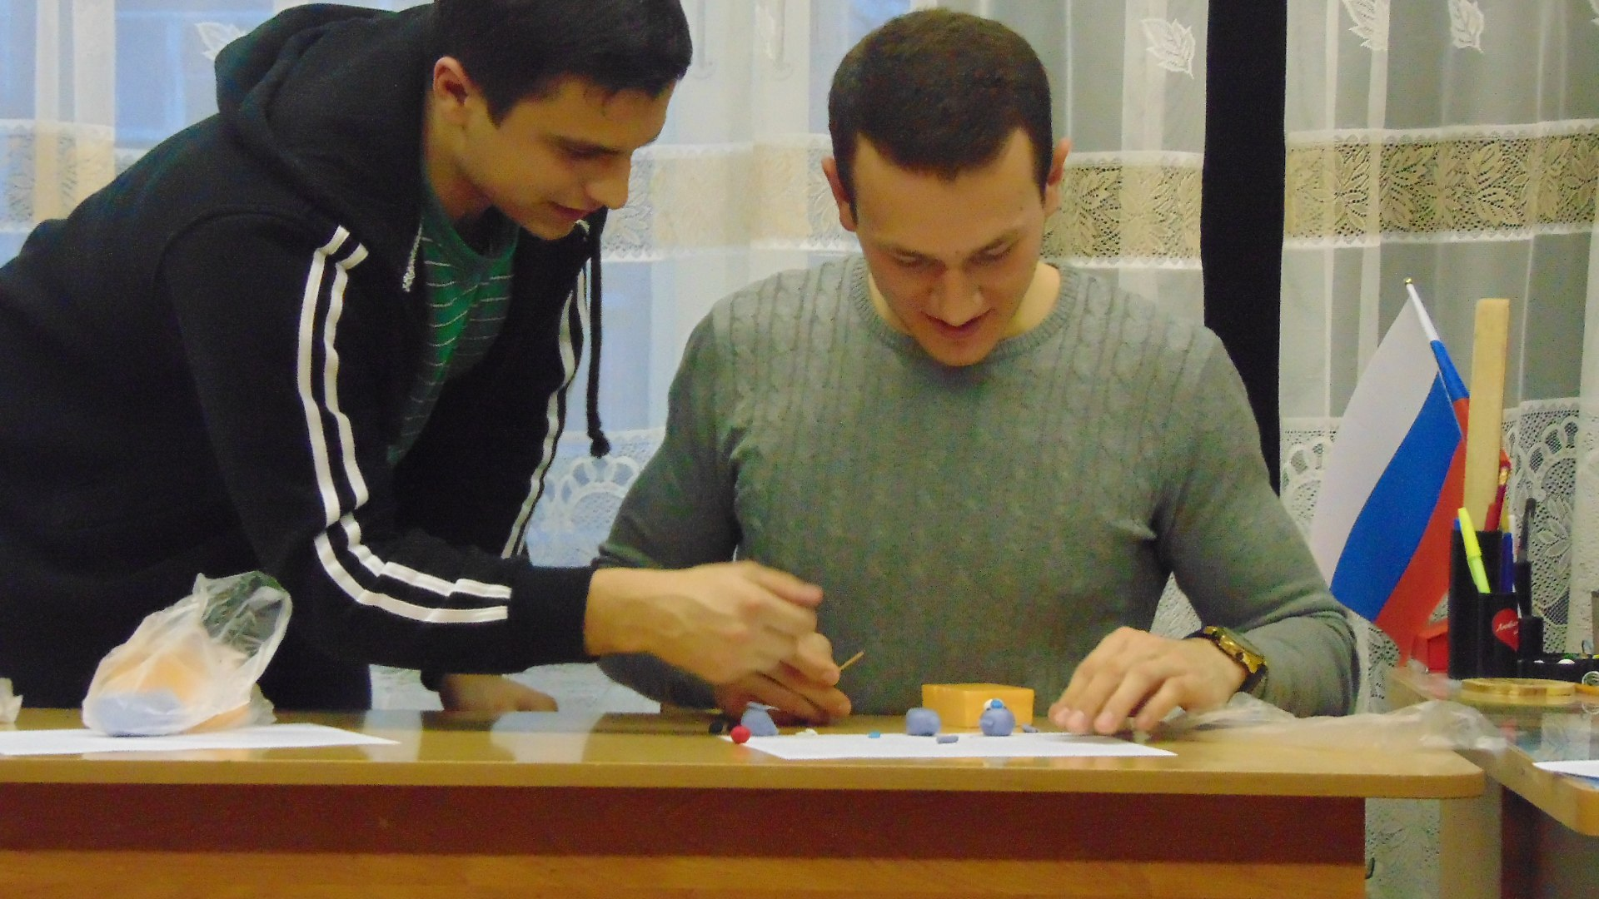
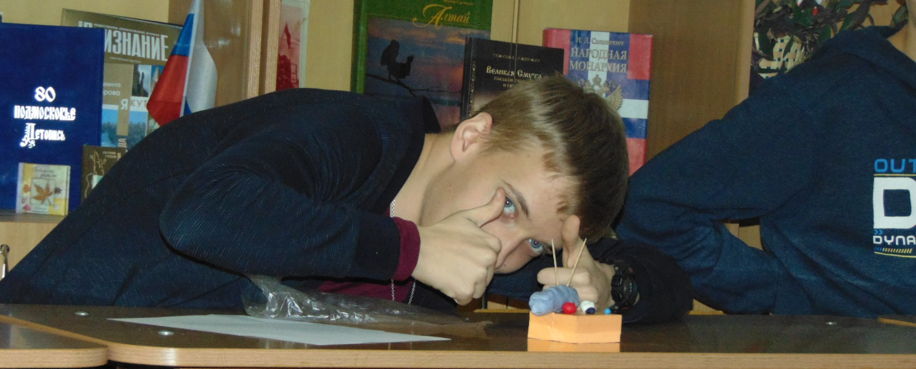

Slide 8
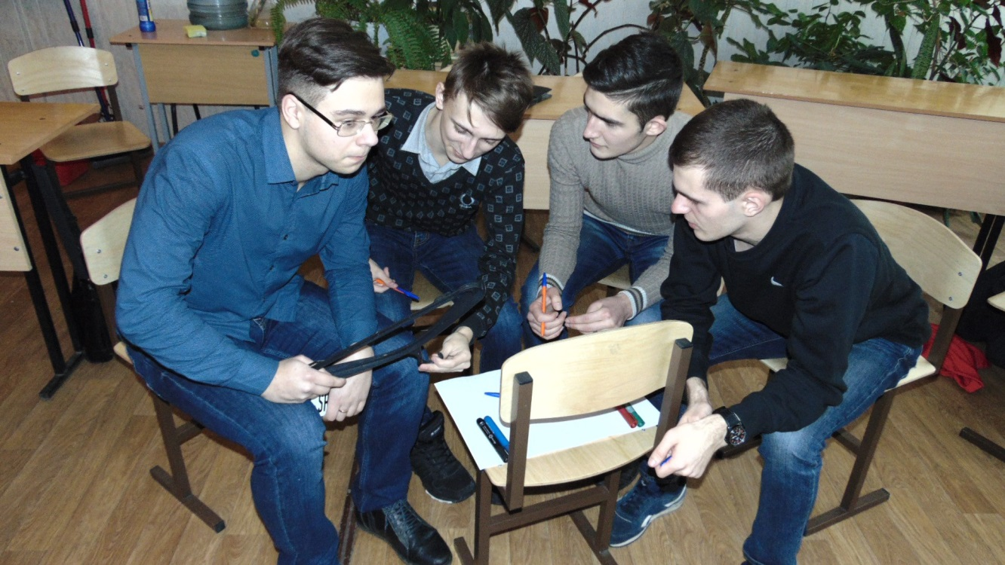

Slide 9
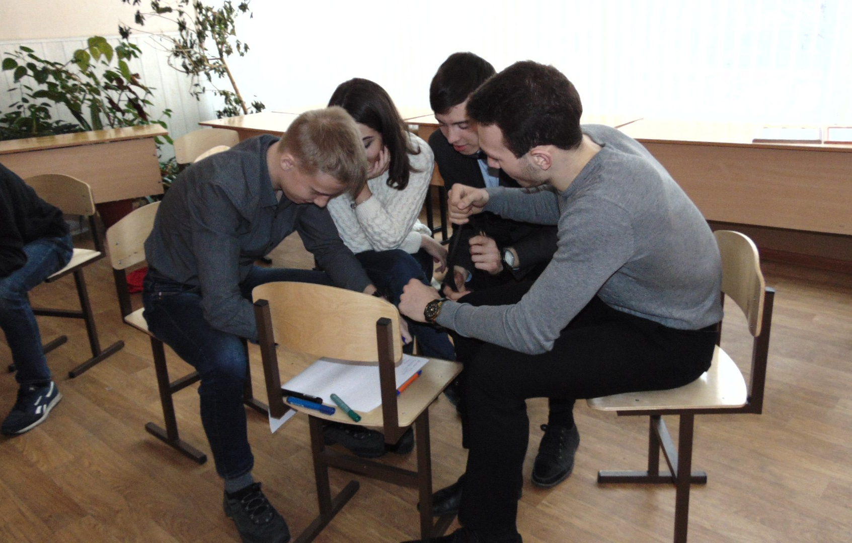
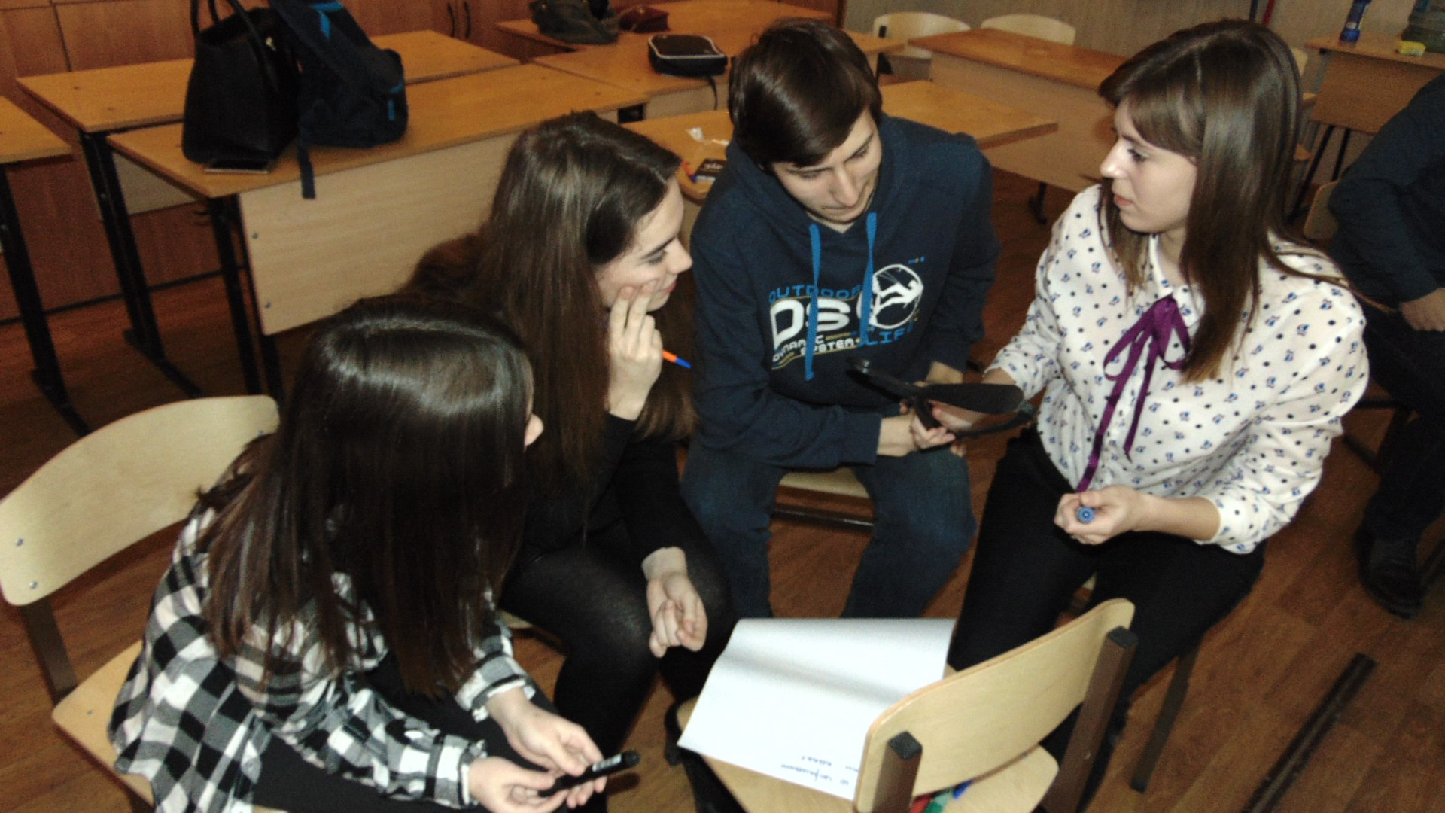

Slide 10
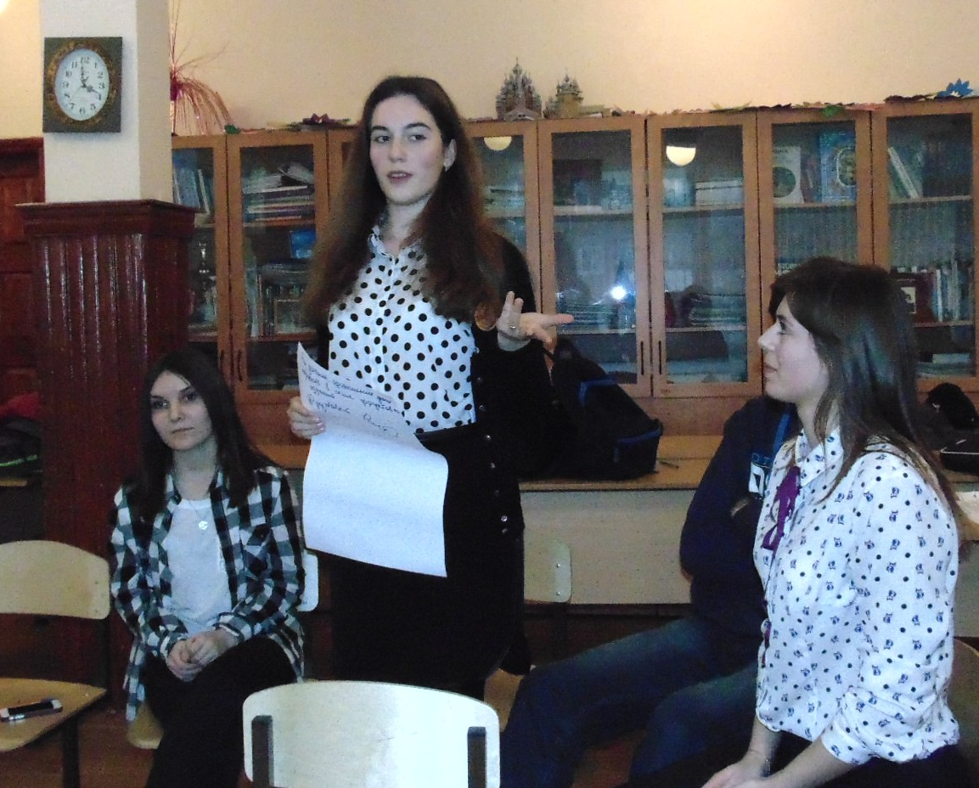

Slide 12
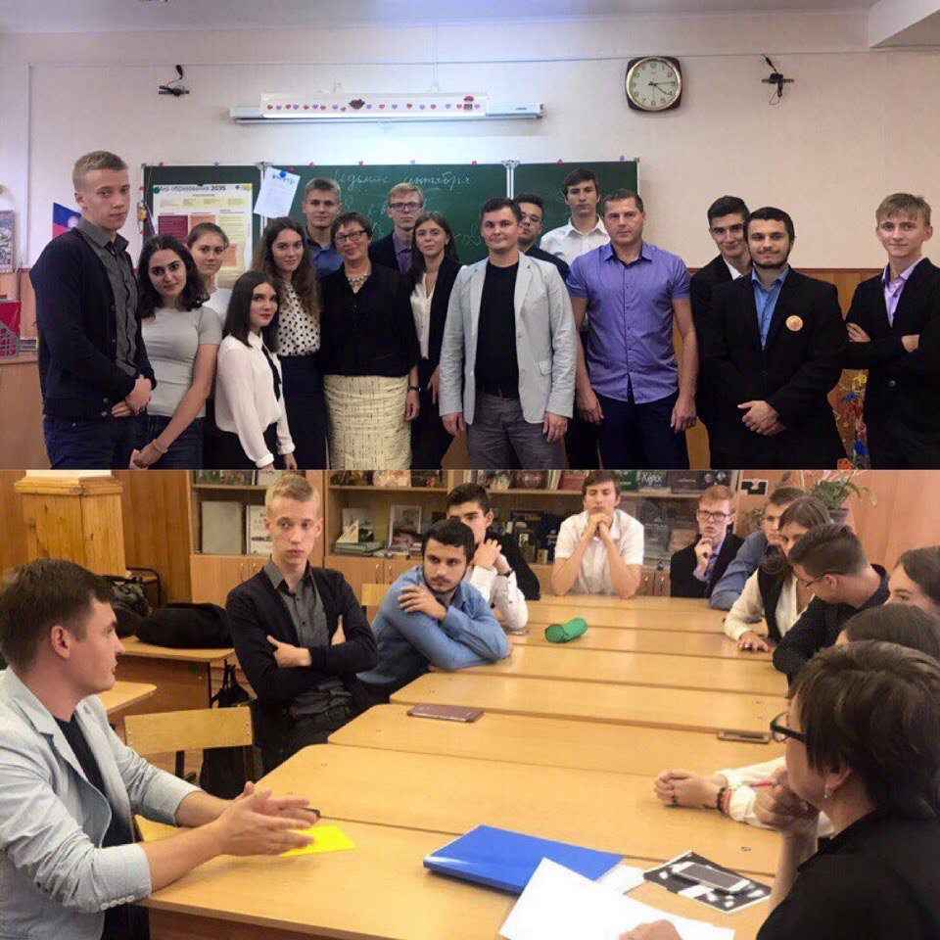

Slide 13
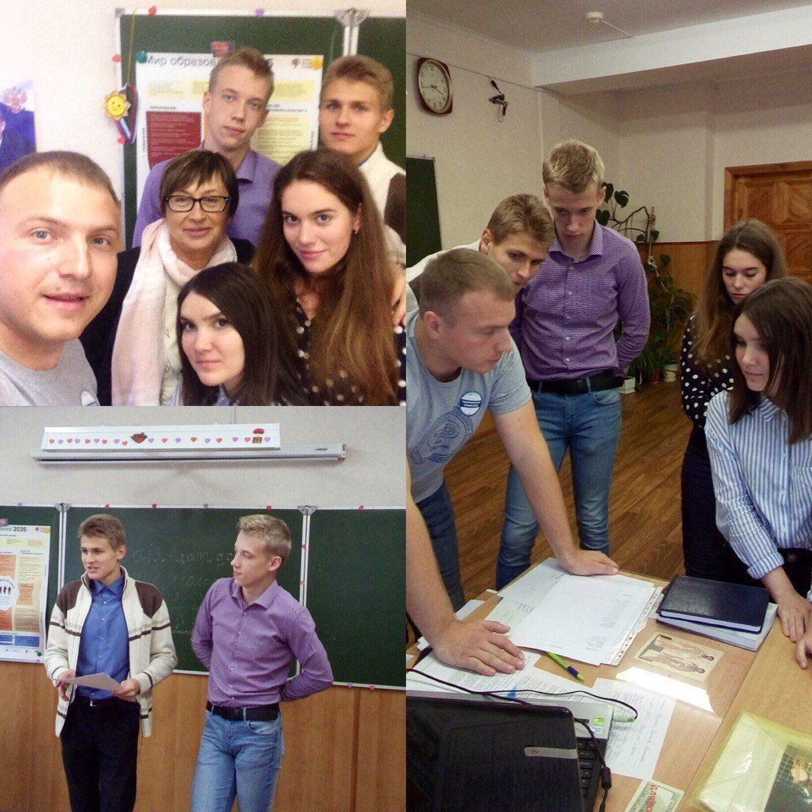

Slide 14
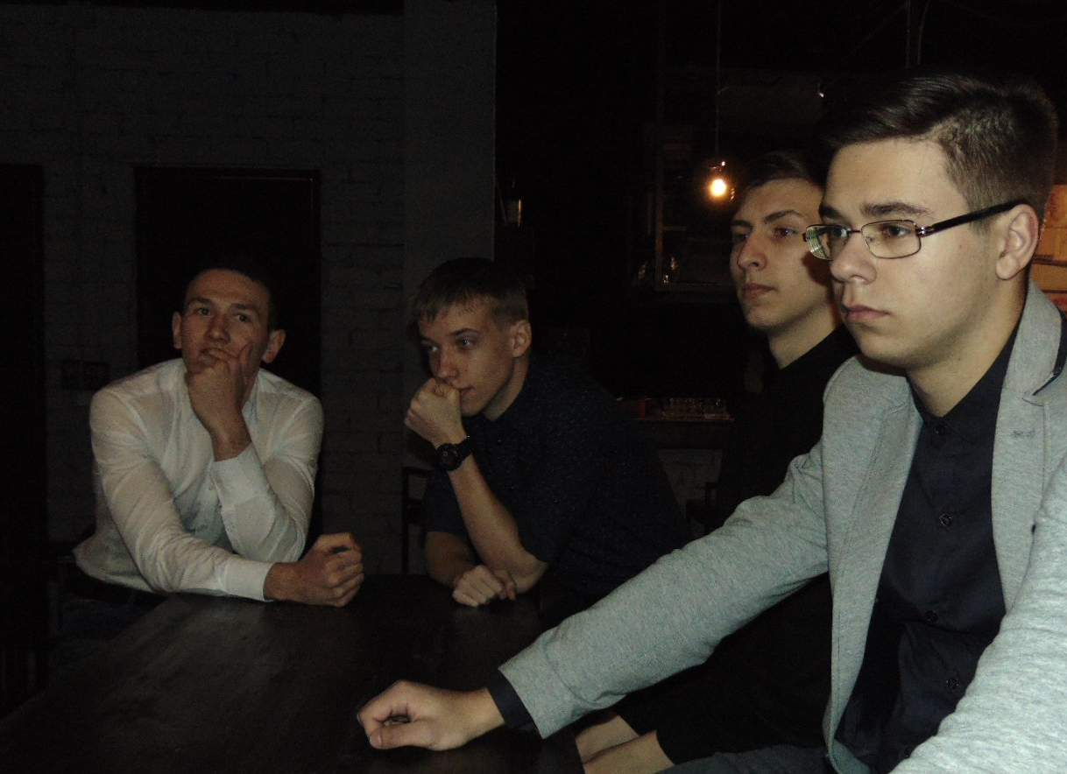
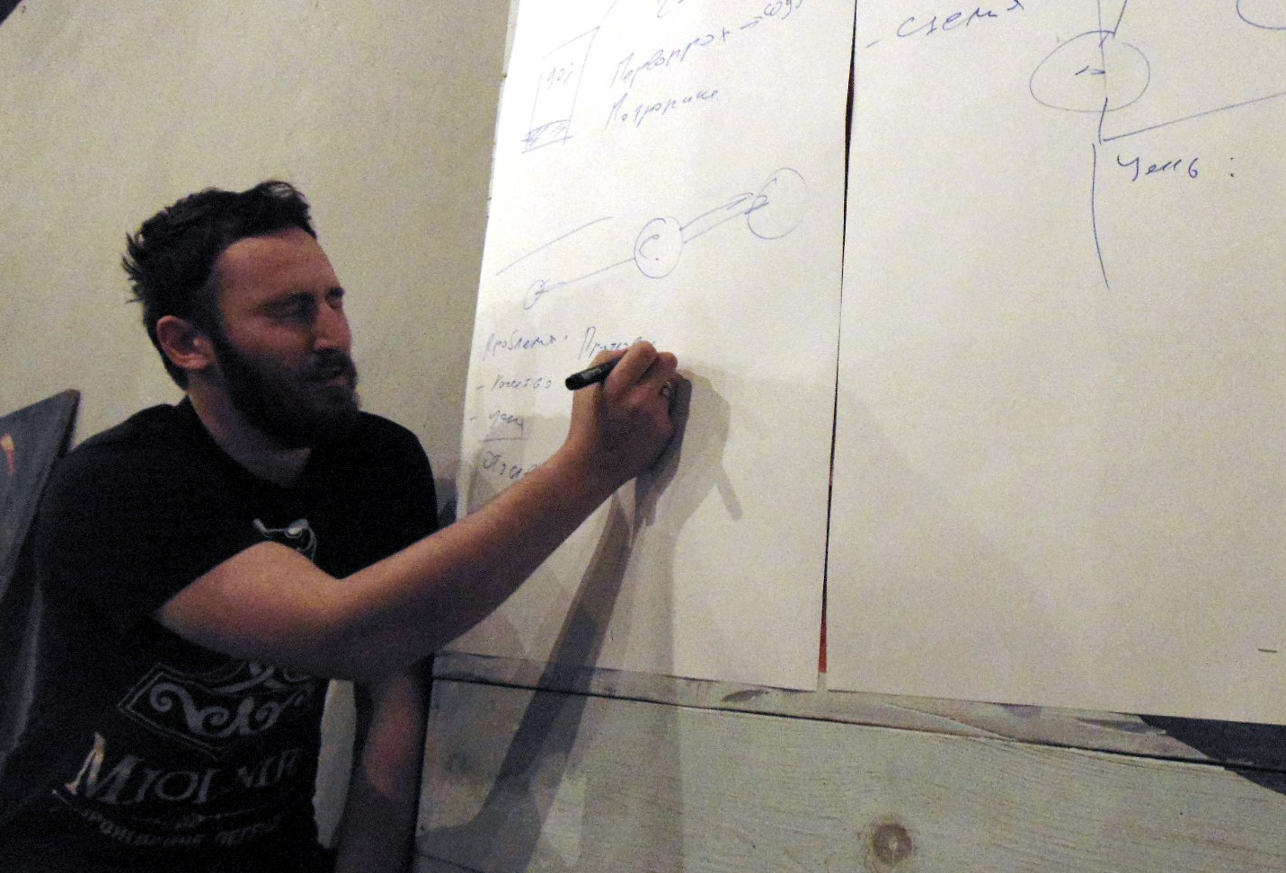

Slide 16
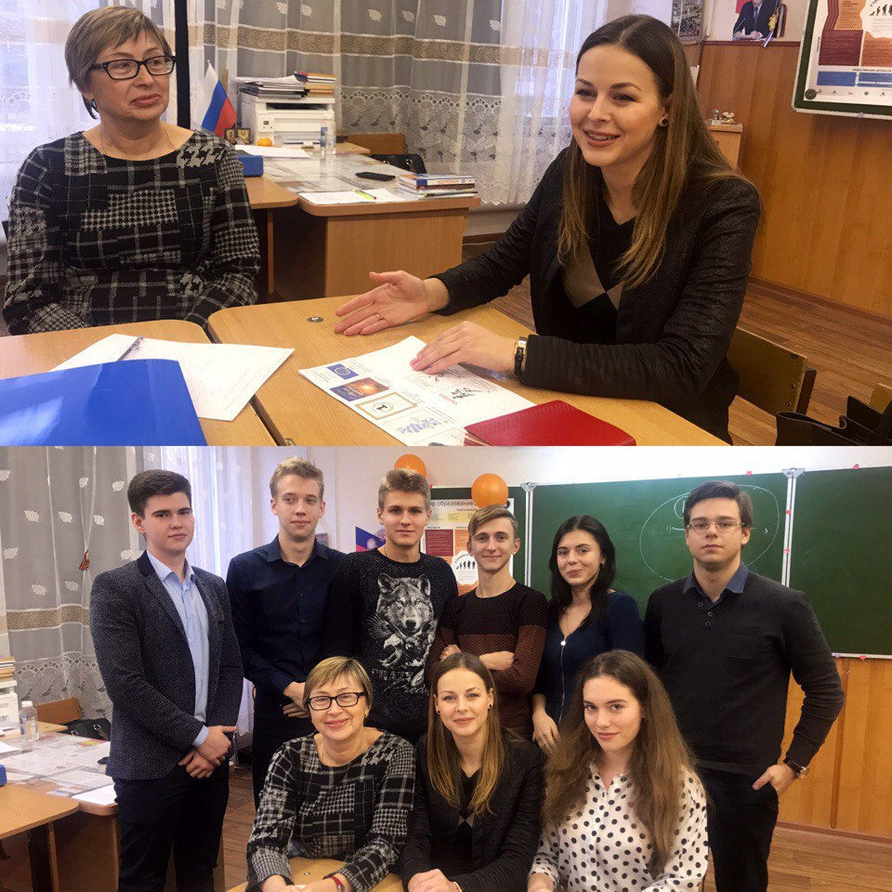

Slide 17
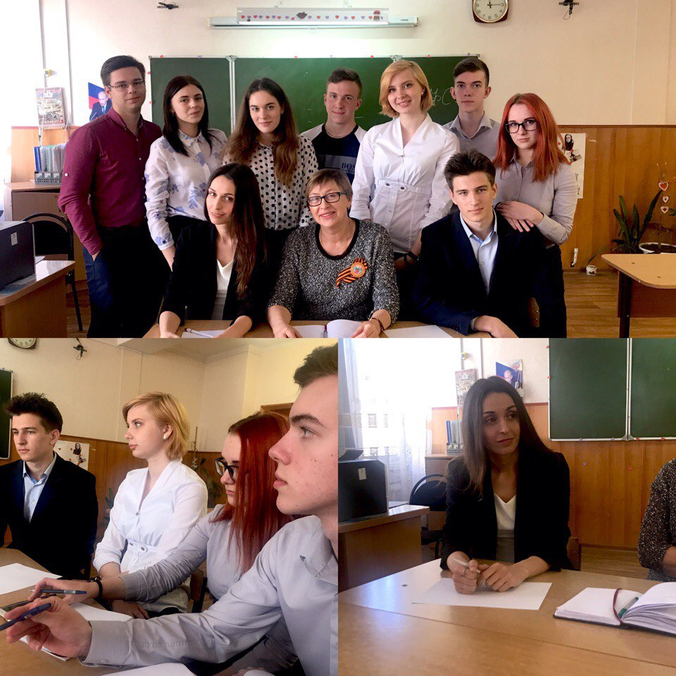

Slide 18
Экскурсии: Областная Дума ГТРК «Вести Курск» Центральный офис GOOGLE (Москва) Бизнес-центр Сколково (Москва) Ресторан «Скёль» Медоварня «Традиции предков» Курский безалкогольный комбинат «Санта+»

Slide 19
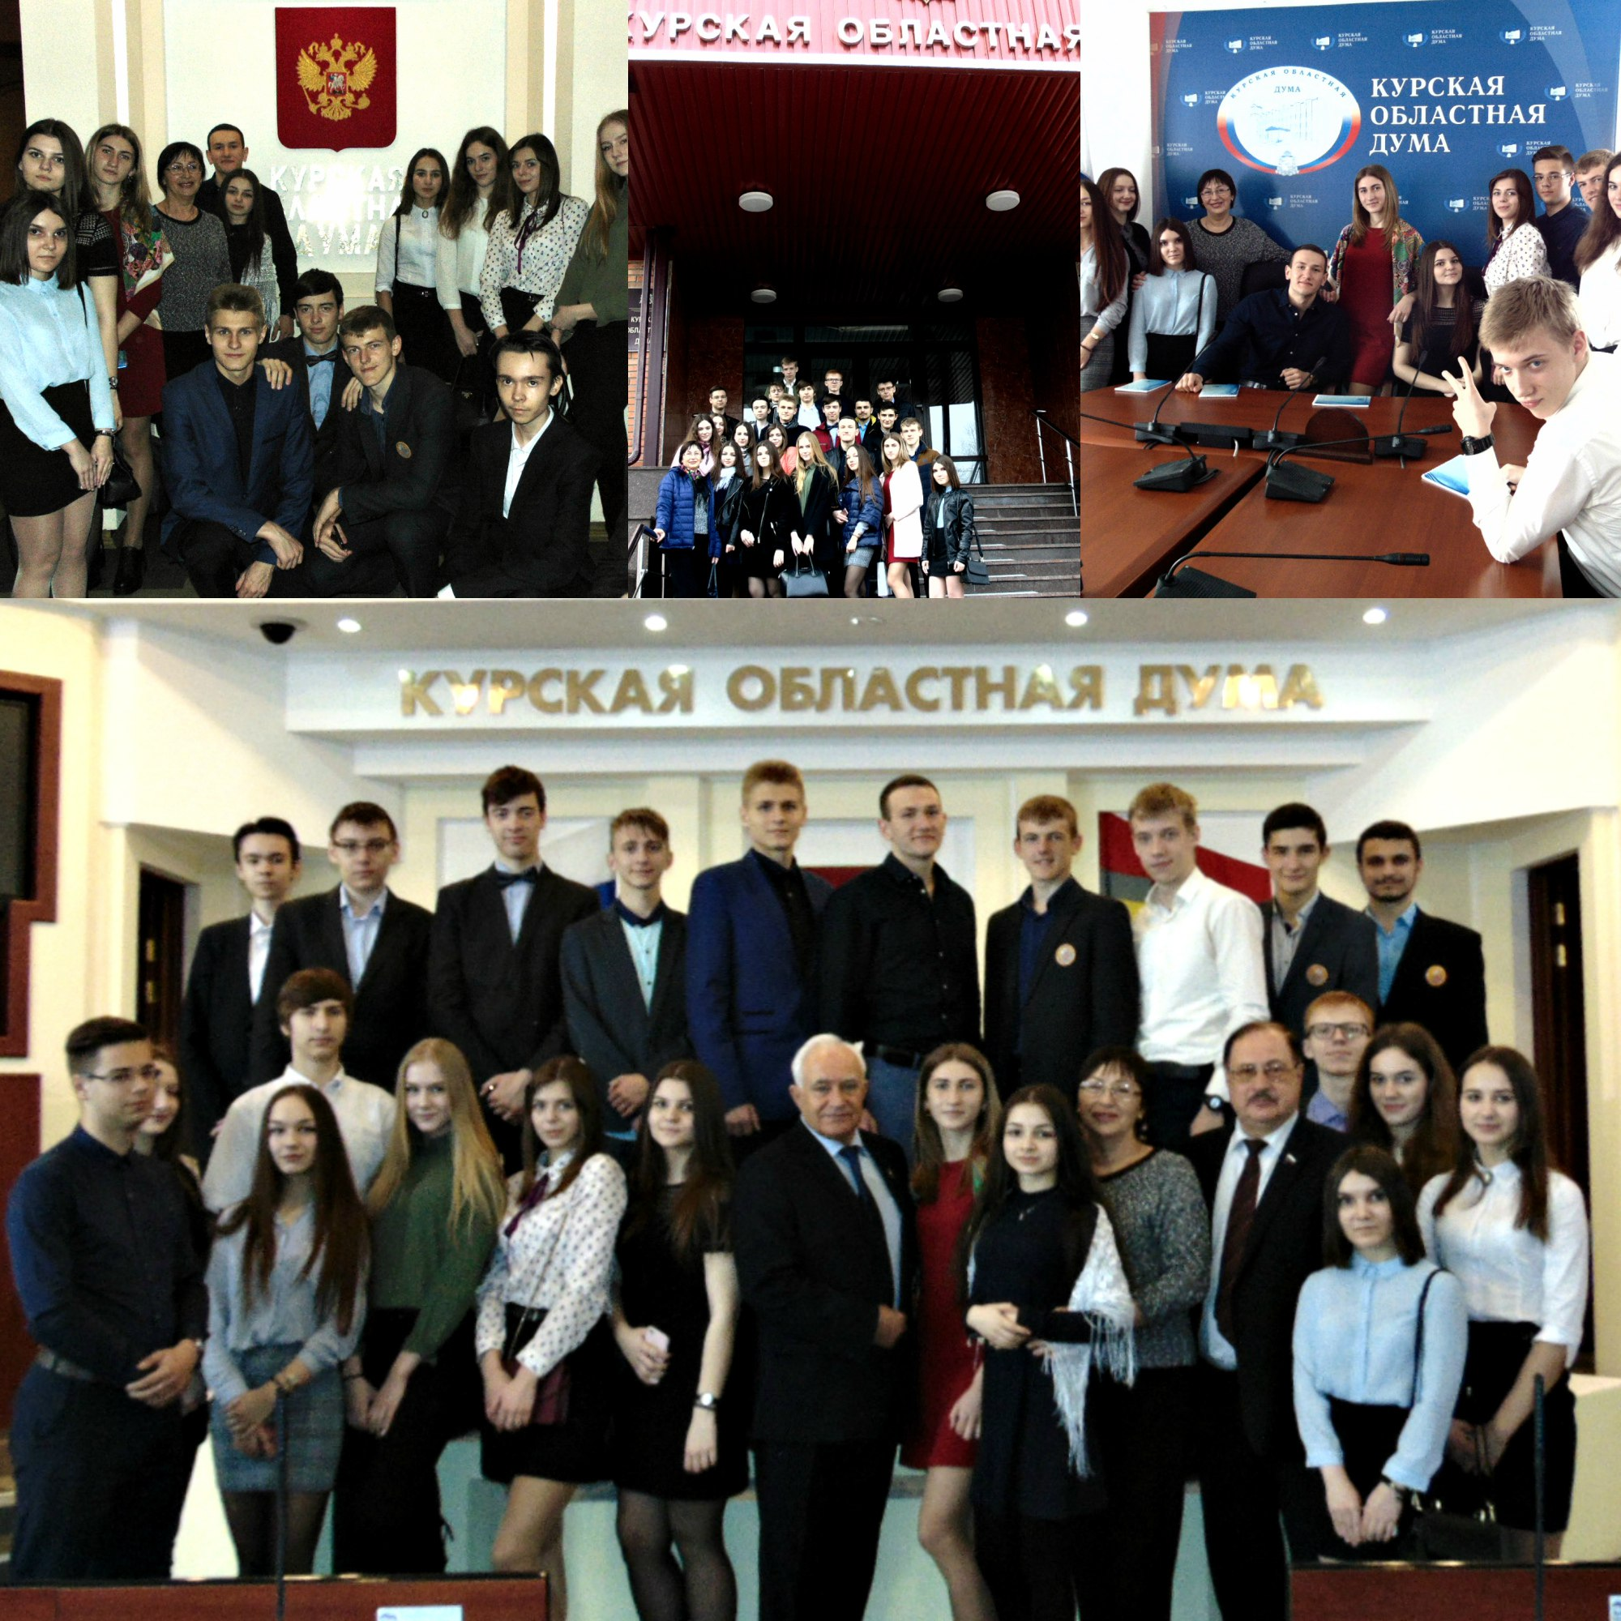

Slide 20
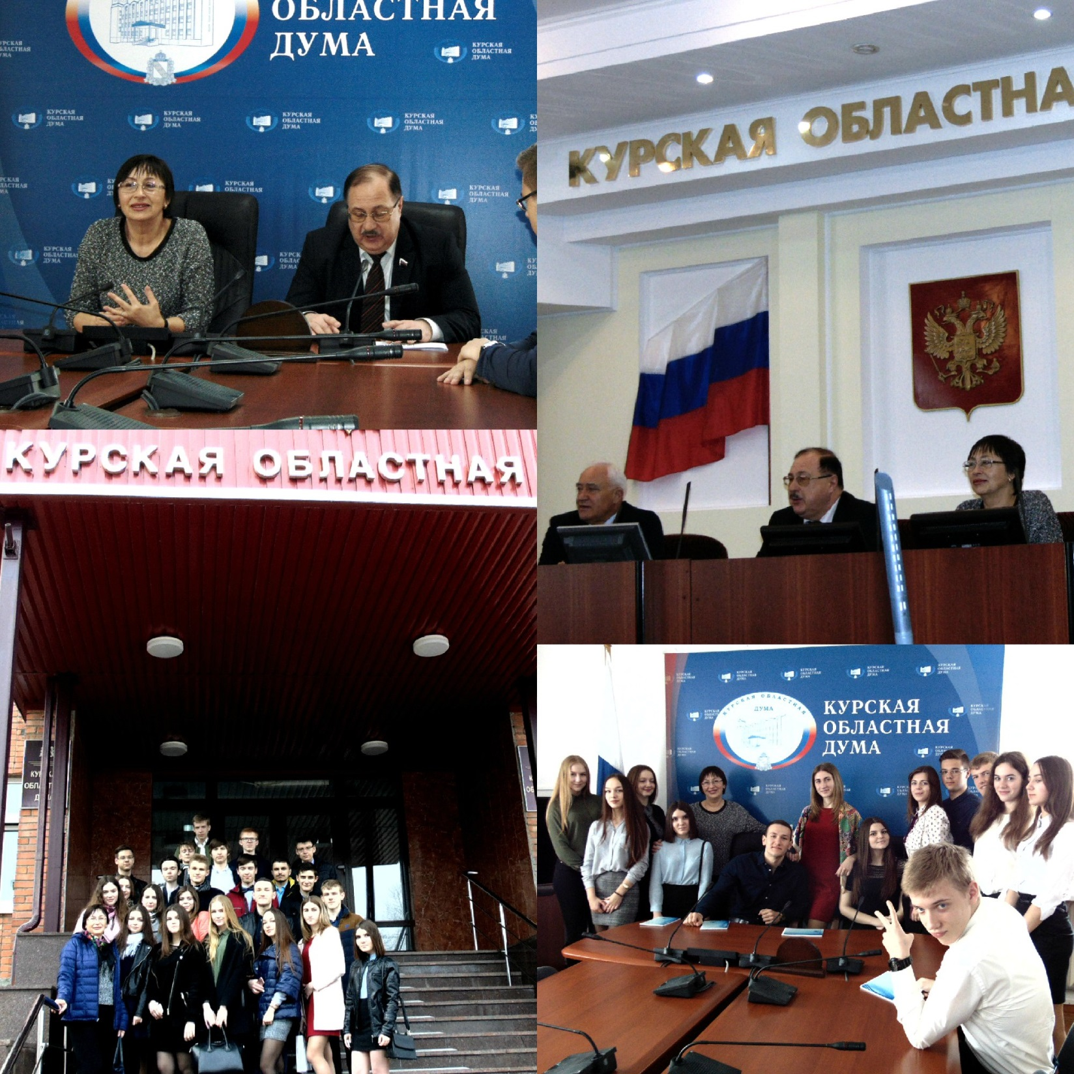

Slide 21
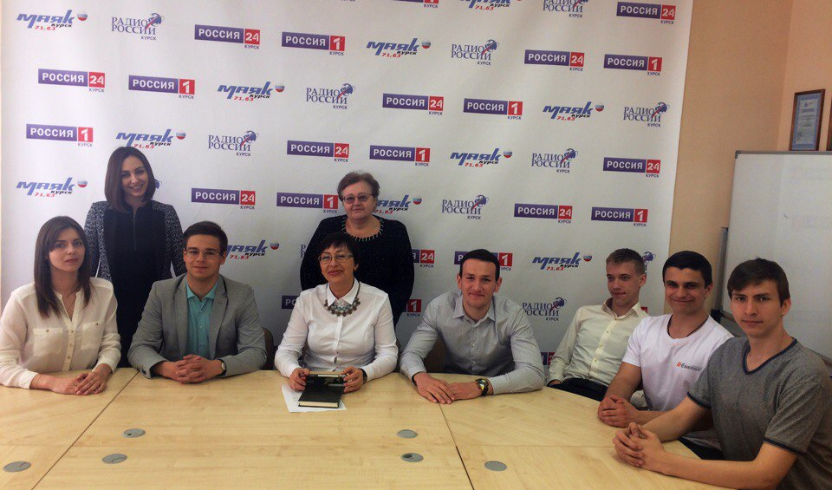

Slide 22
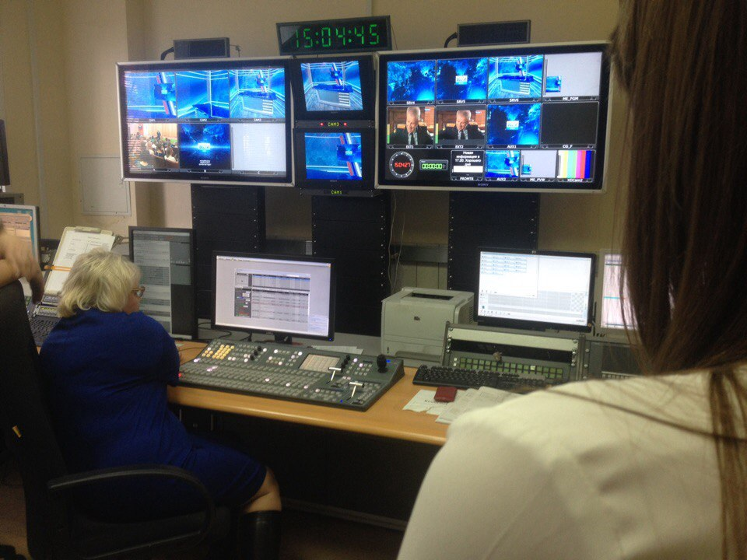

Slide 23
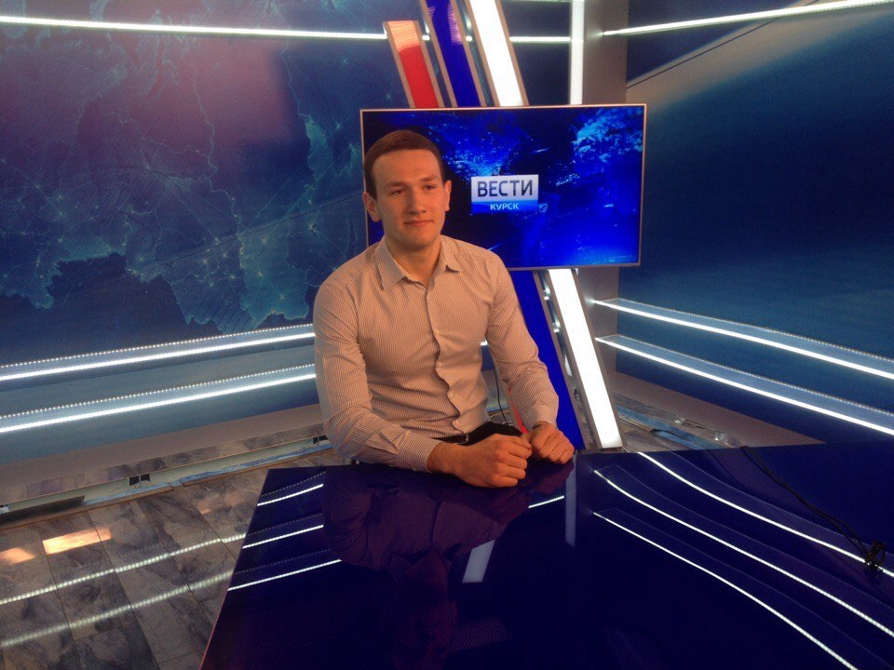

Slide 24
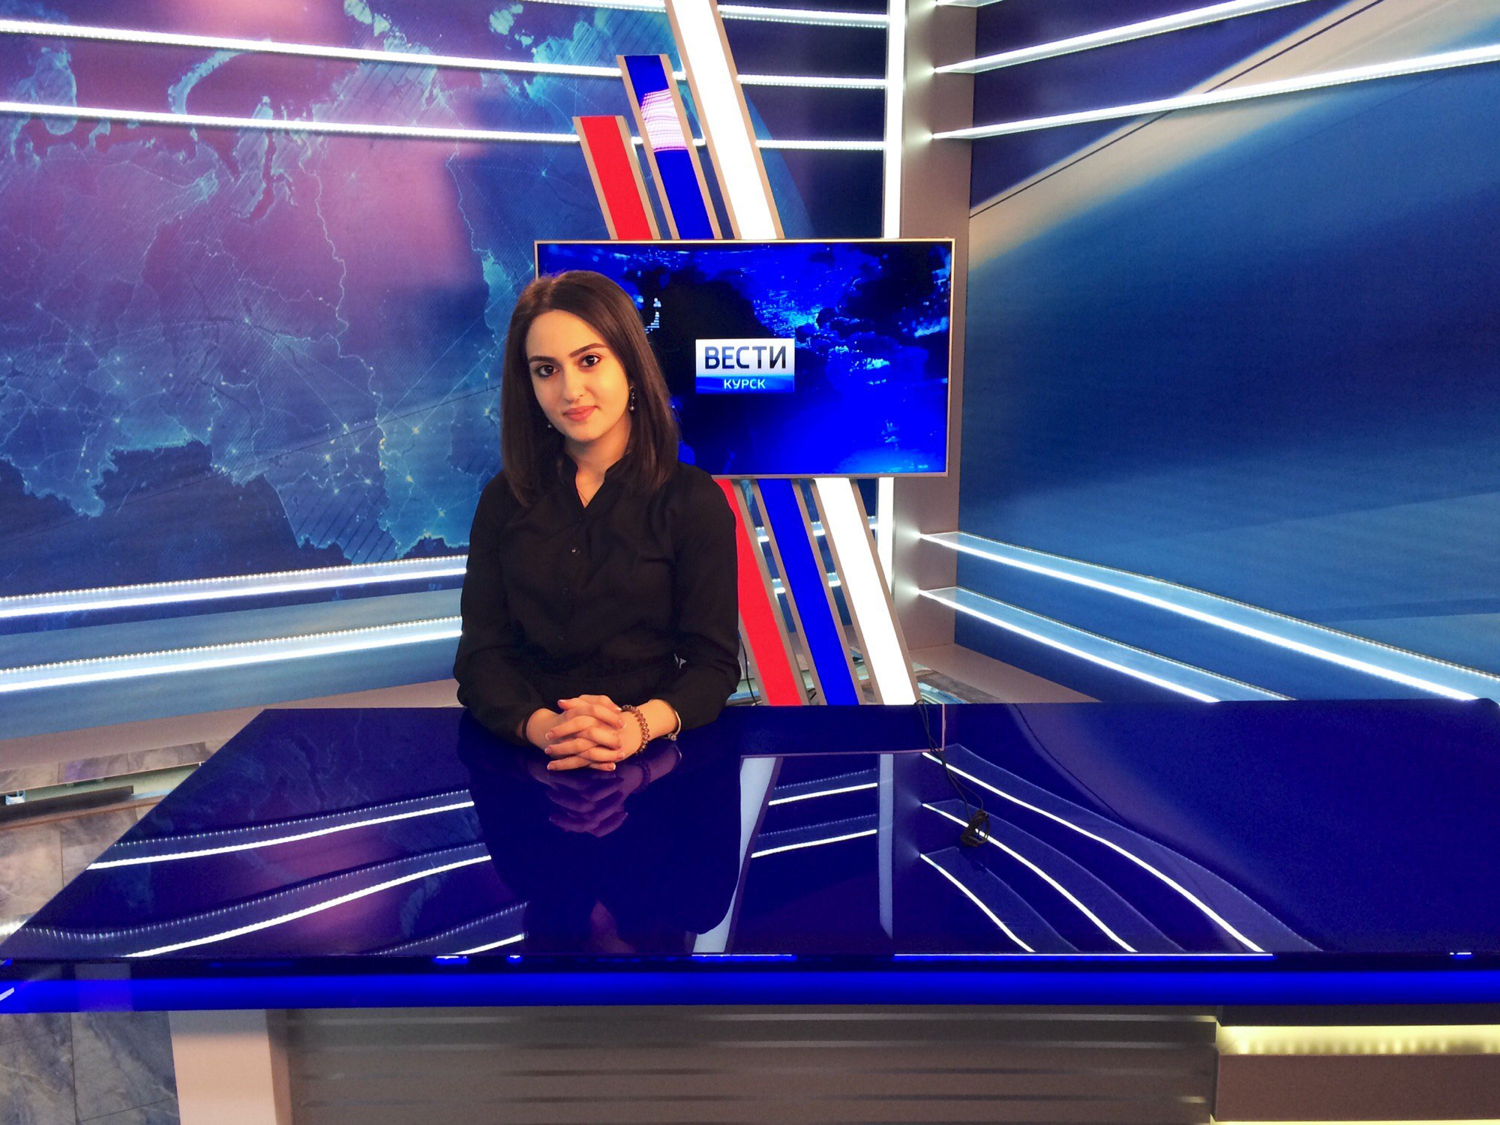

Slide 25
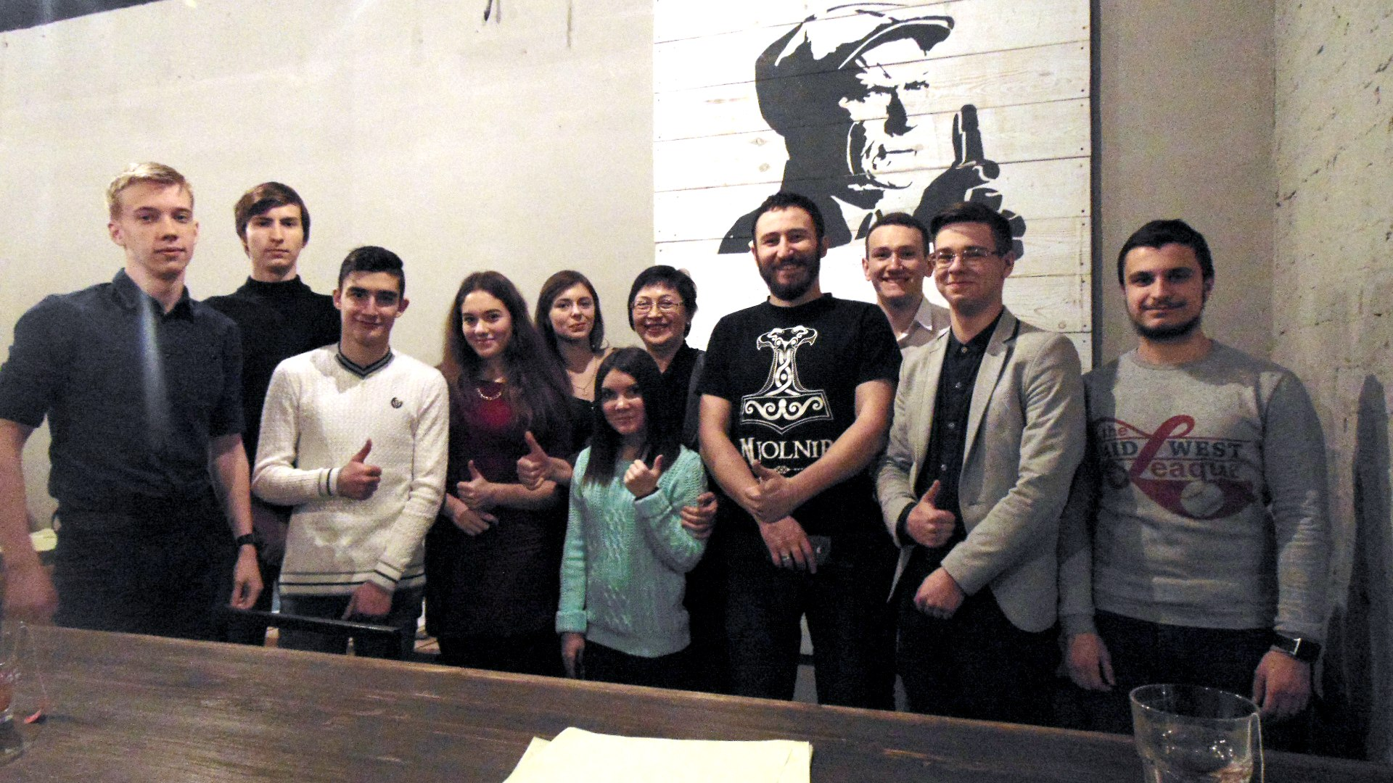

Slide 26
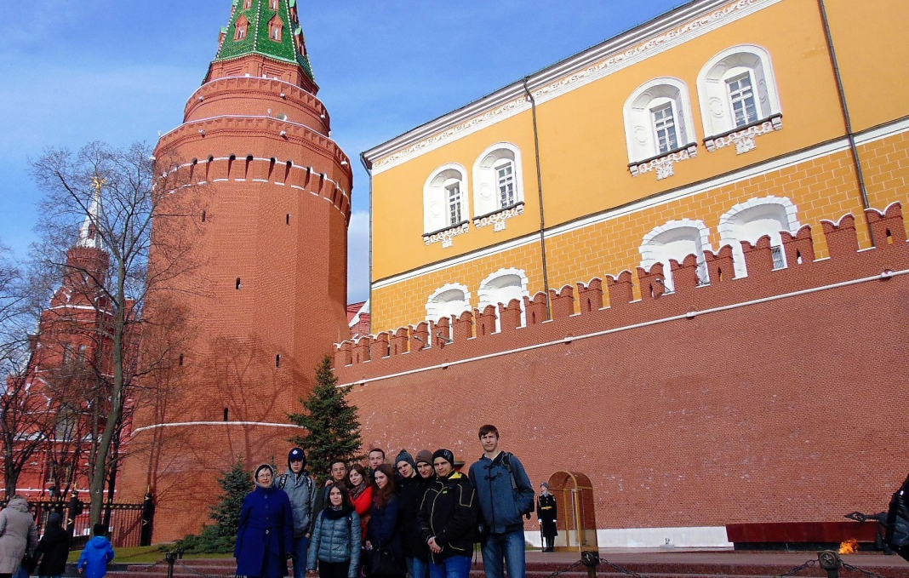
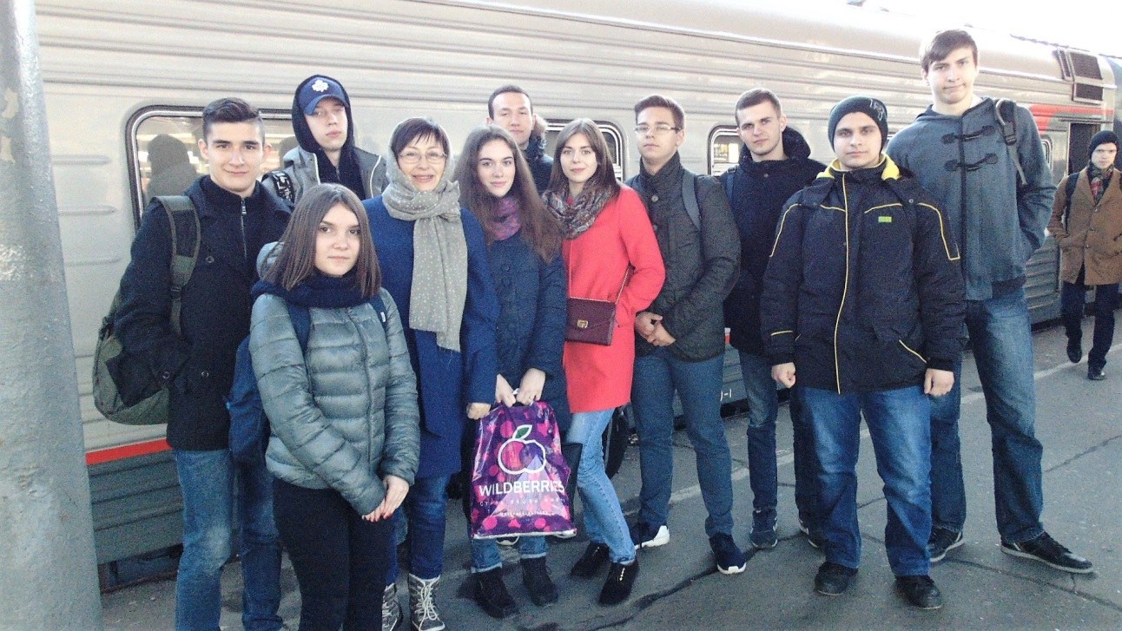

Slide 27
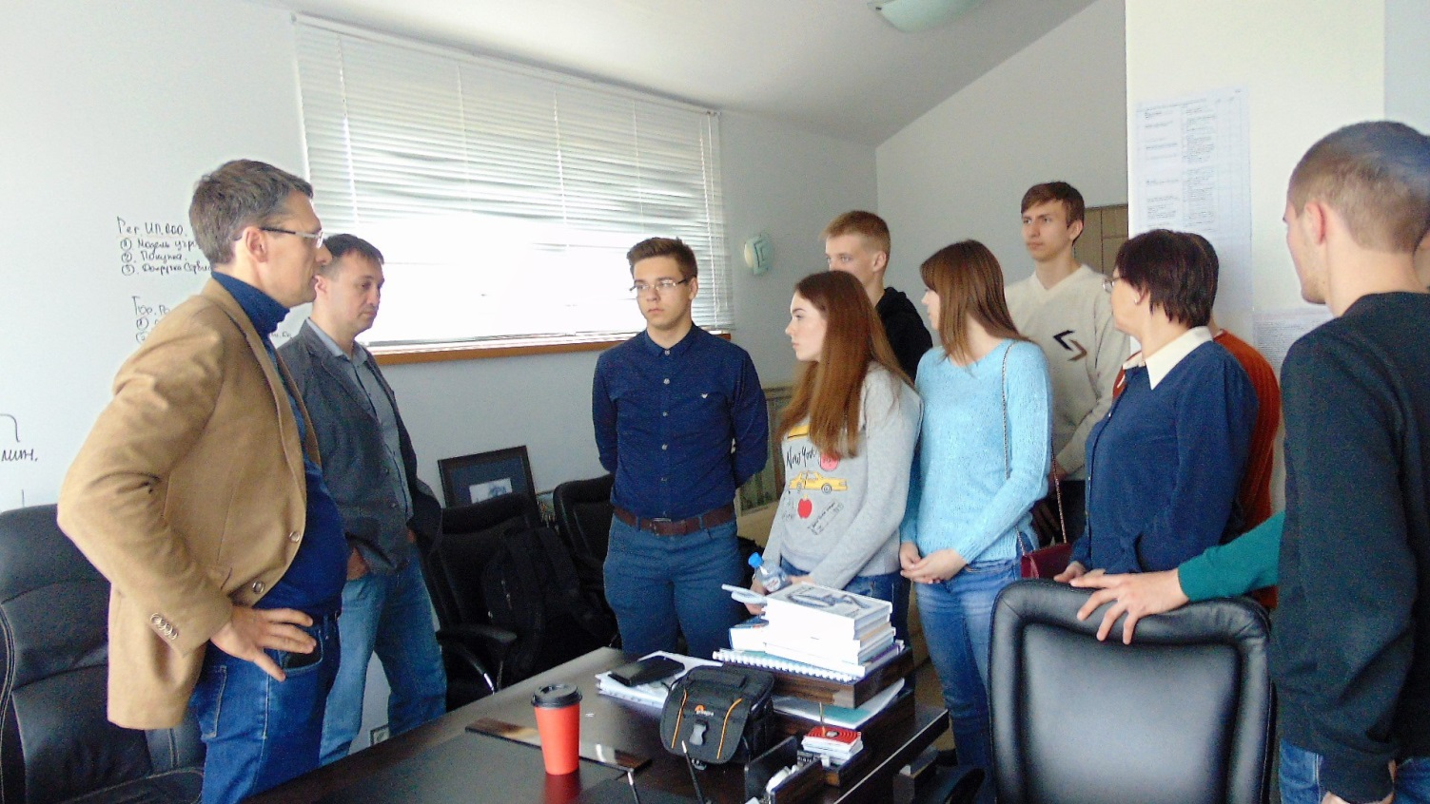
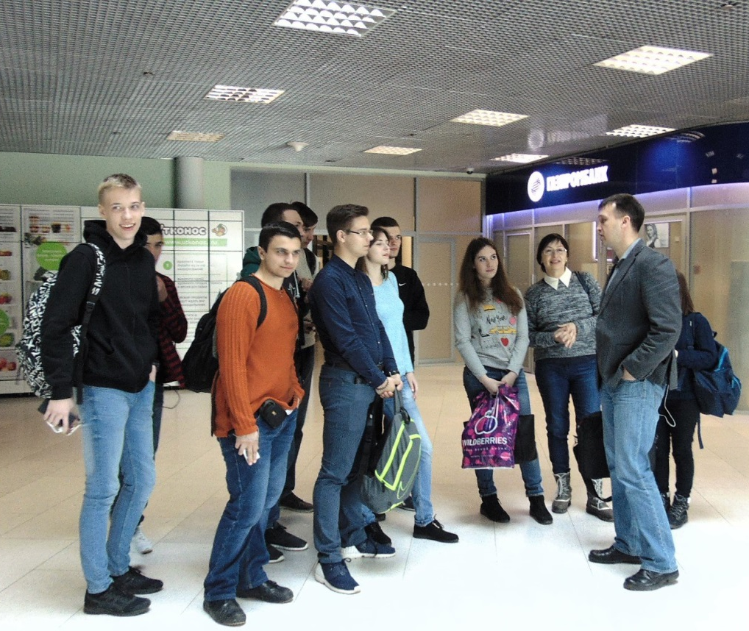
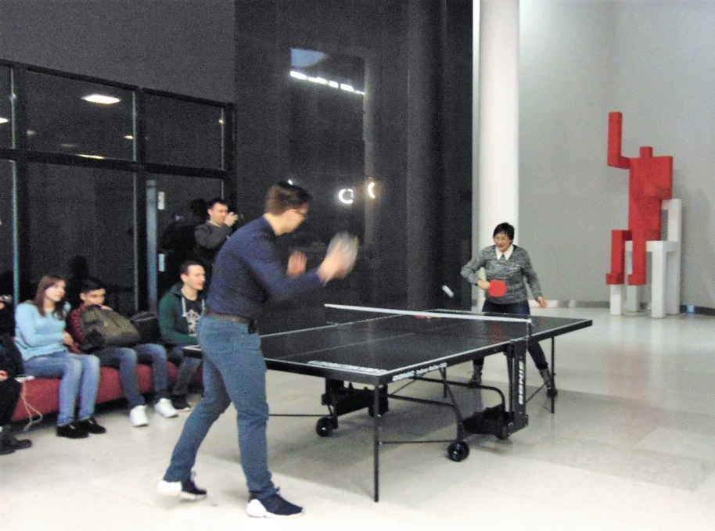
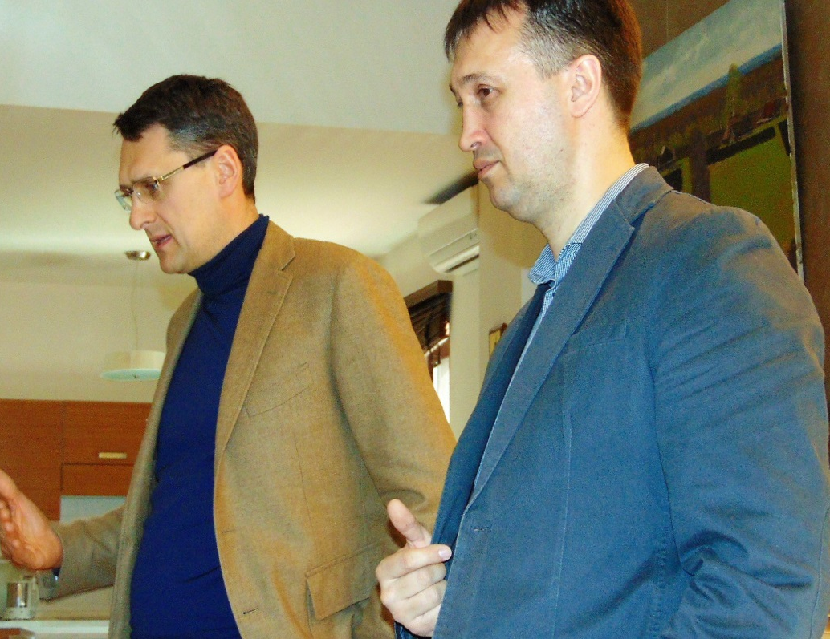

Slide 28
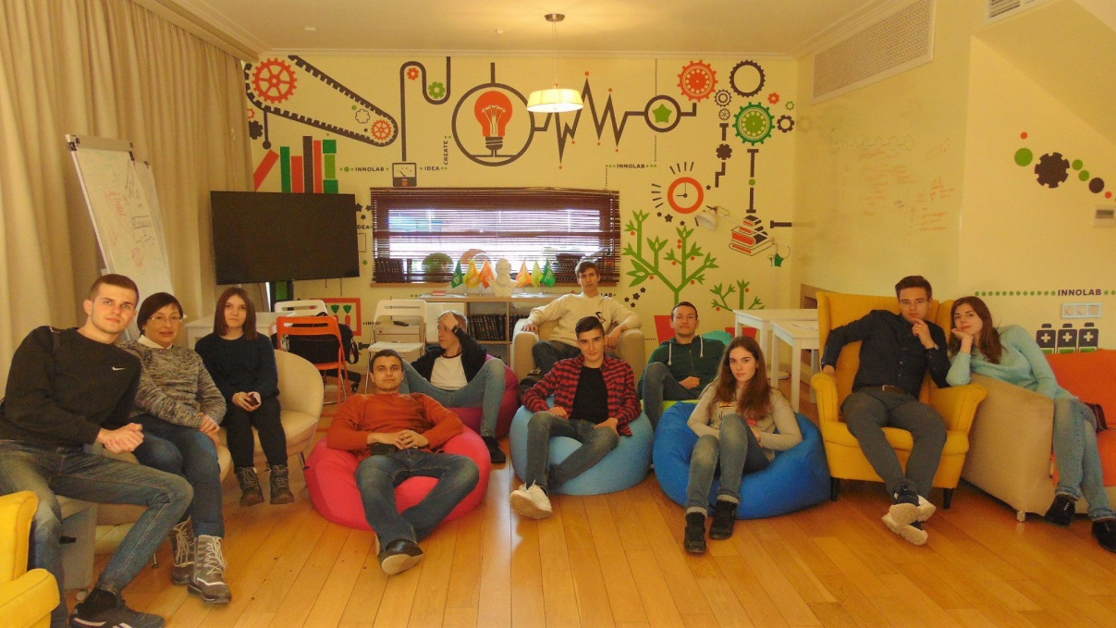
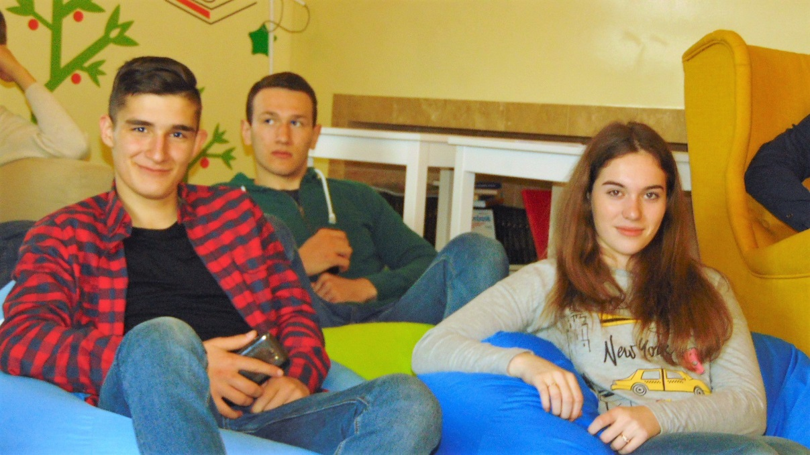

Slide 29
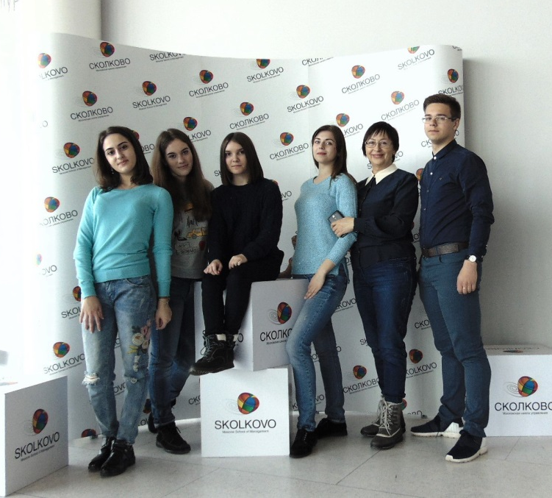
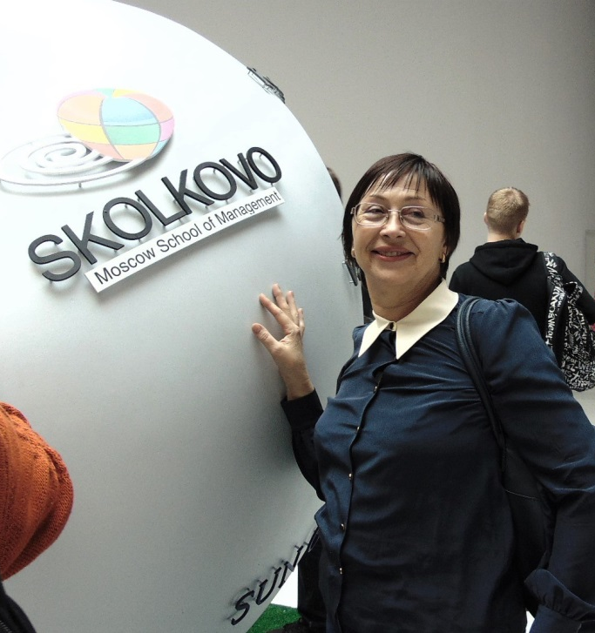
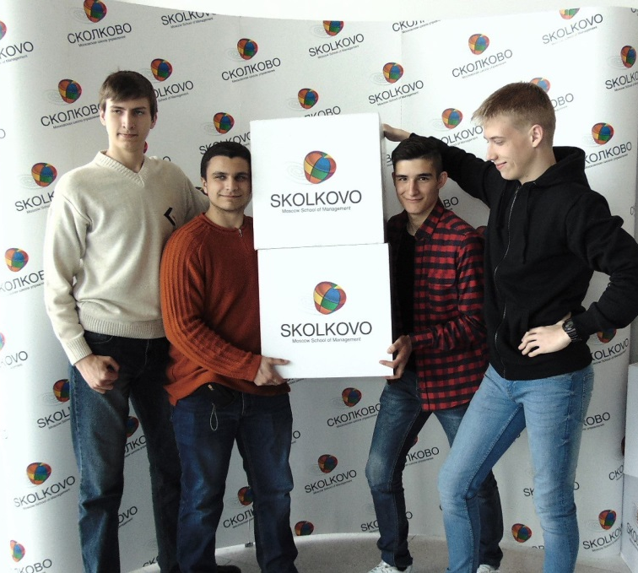

Slide 30
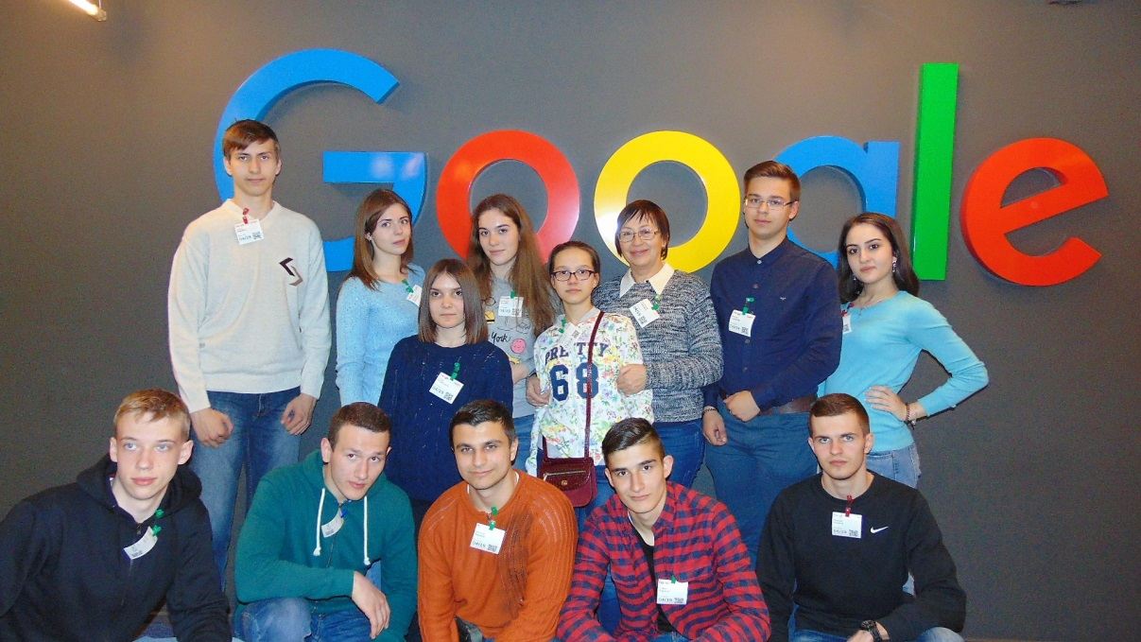

Slide 31
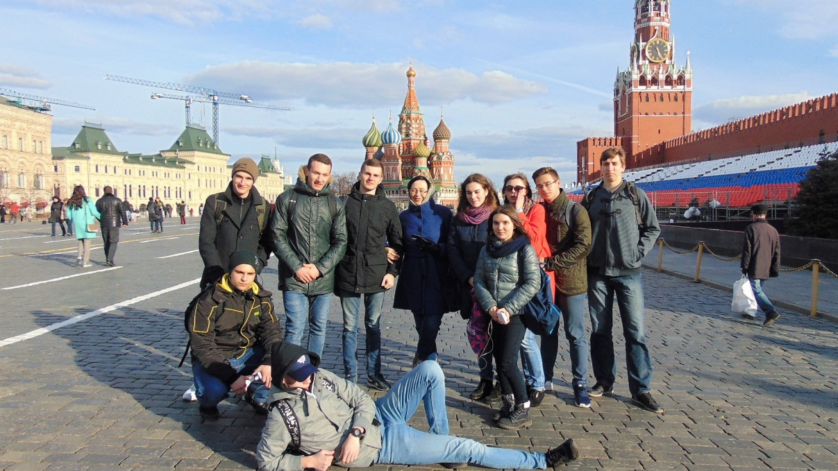

Slide 32
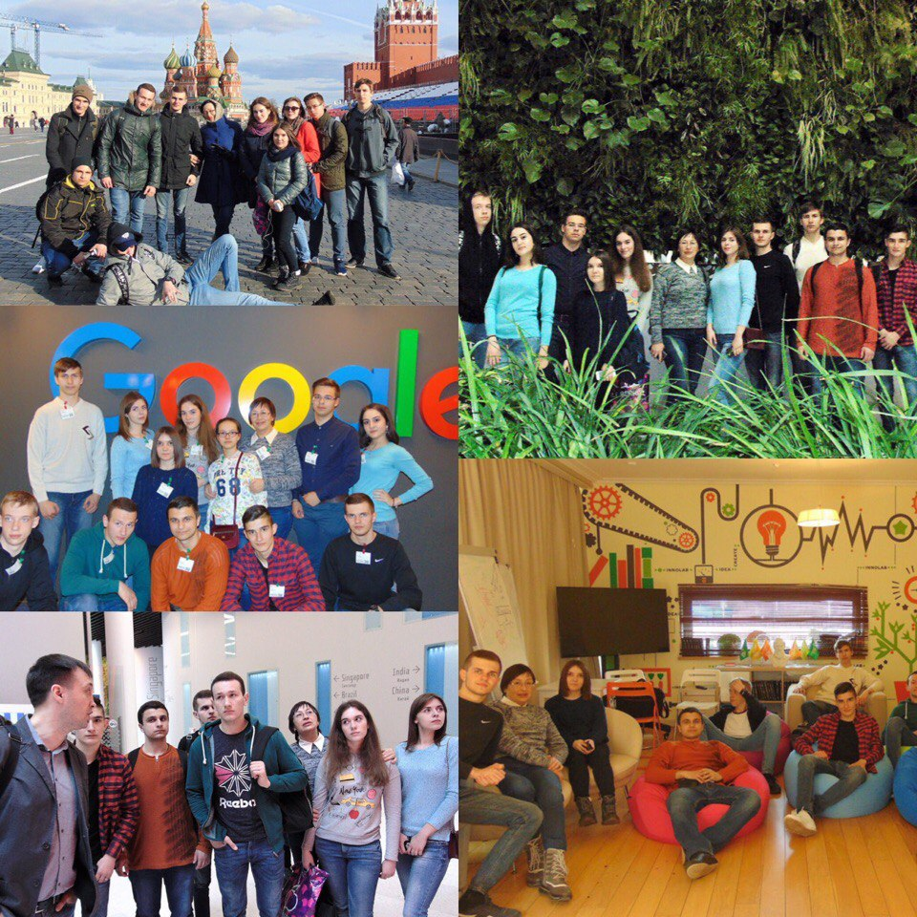

Slide 33
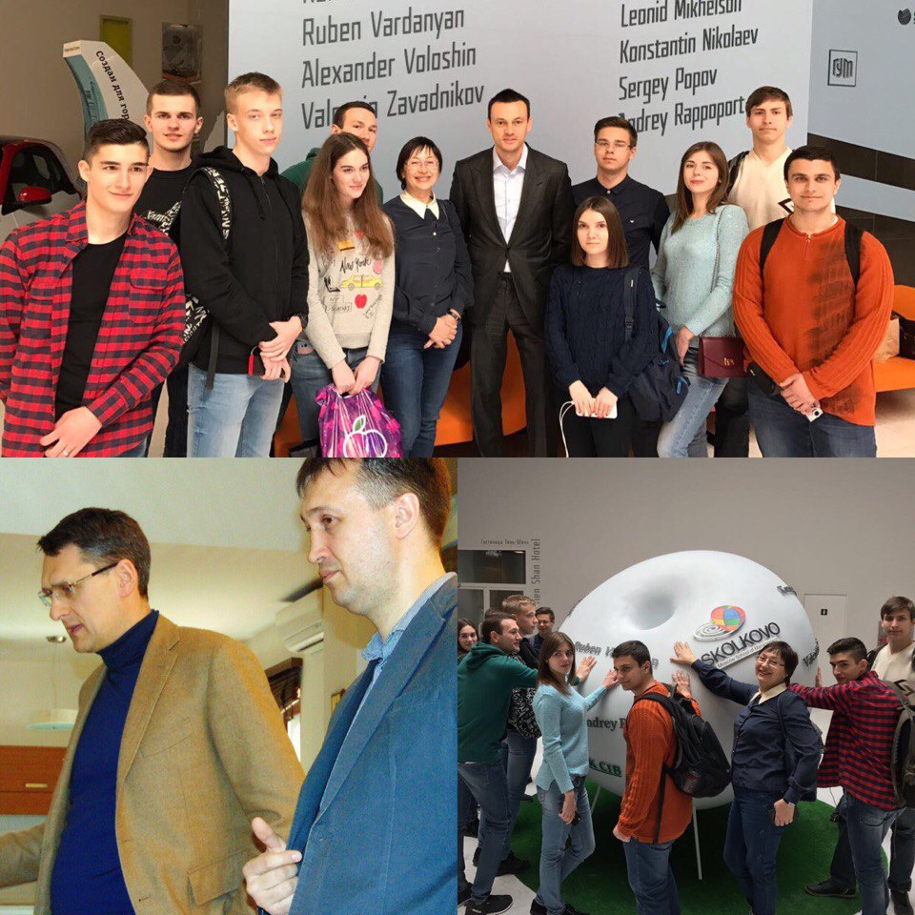

Slide 34
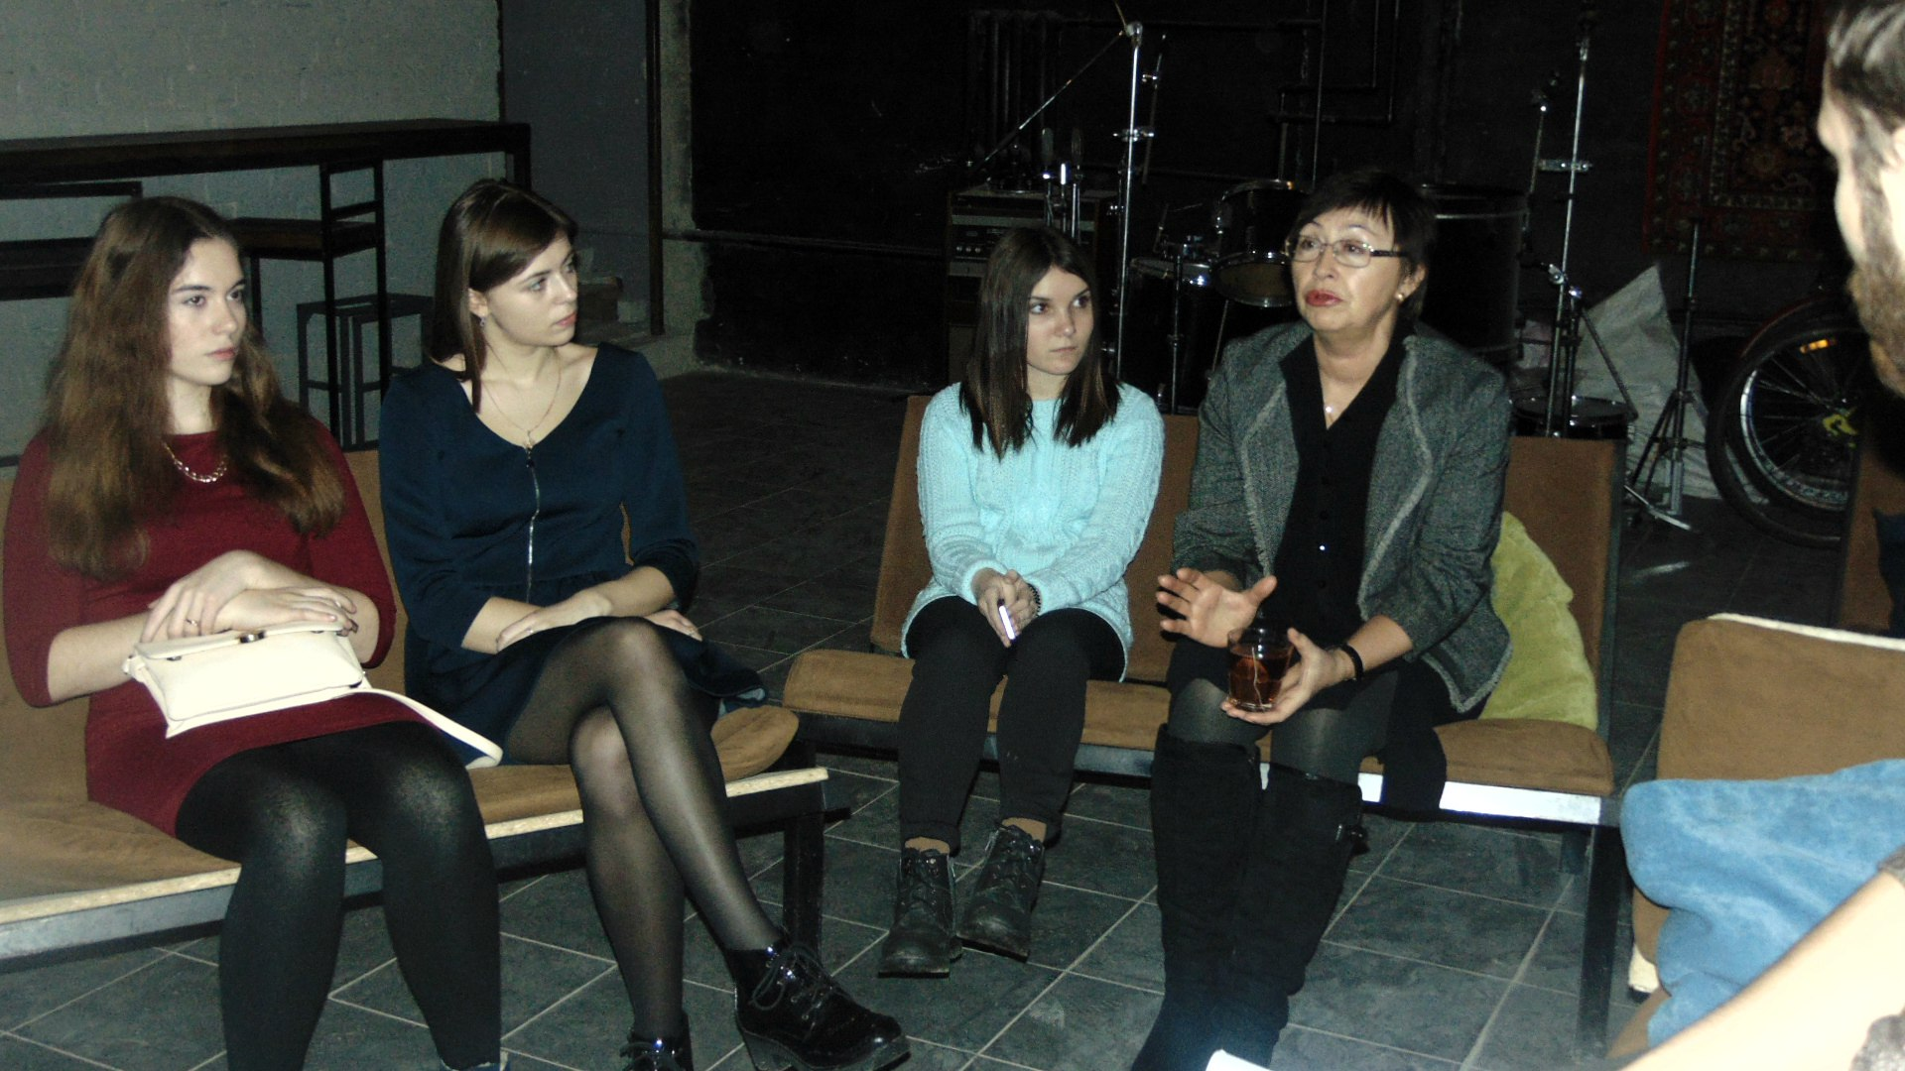

Slide 35
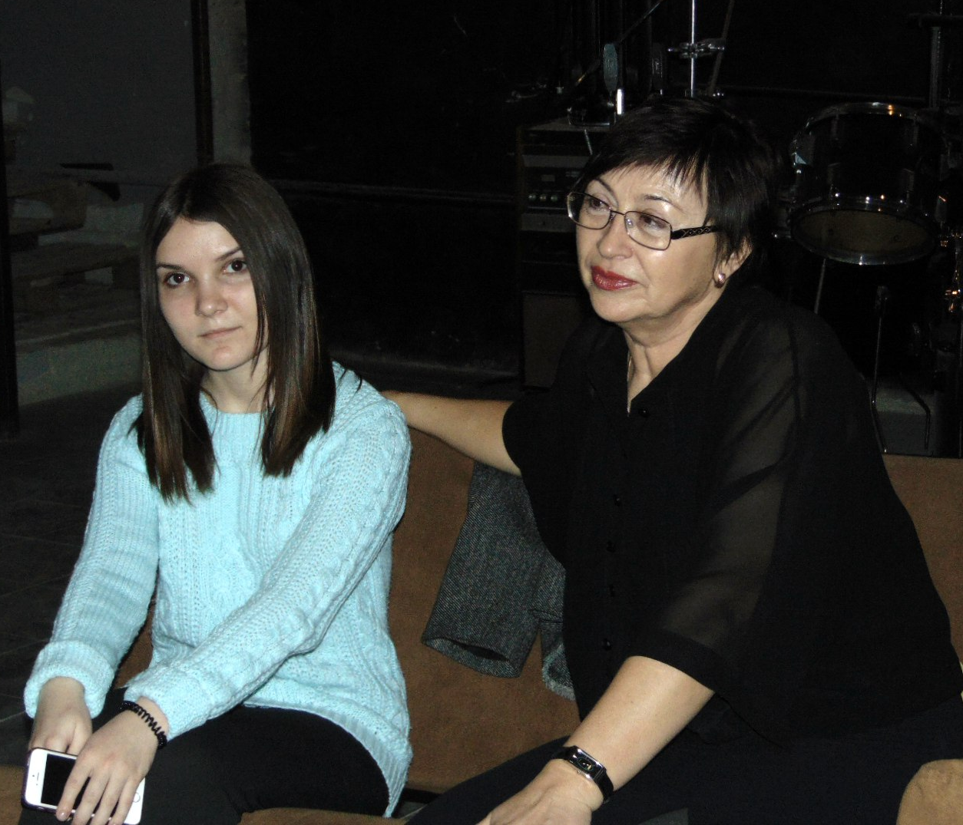
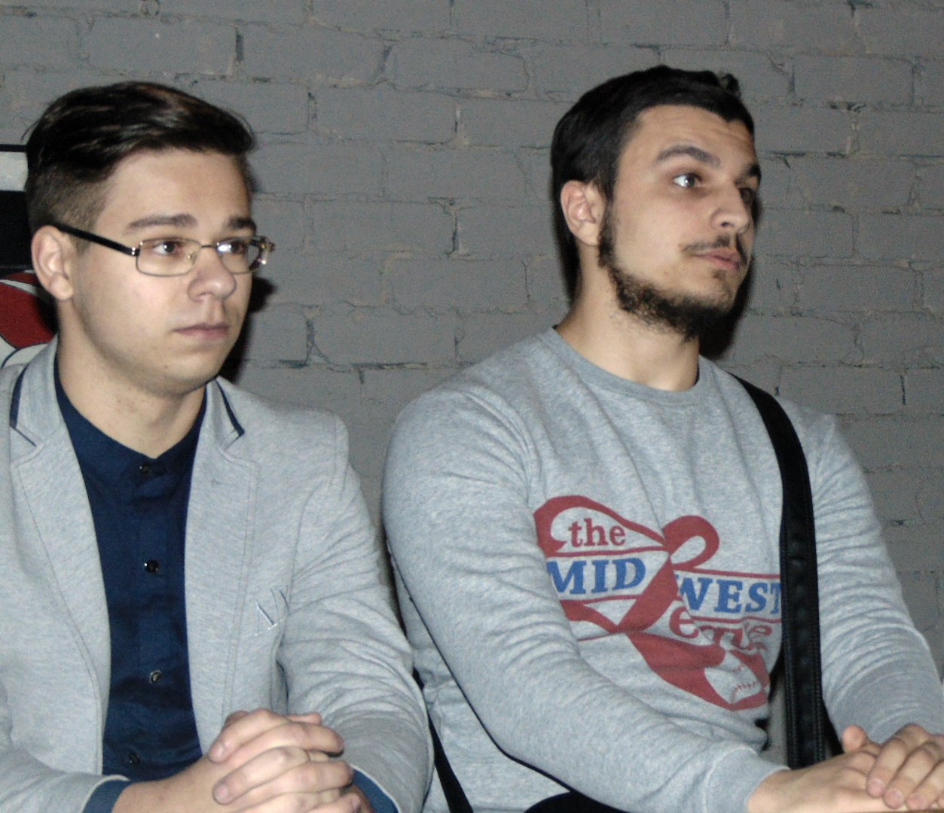

Slide 36
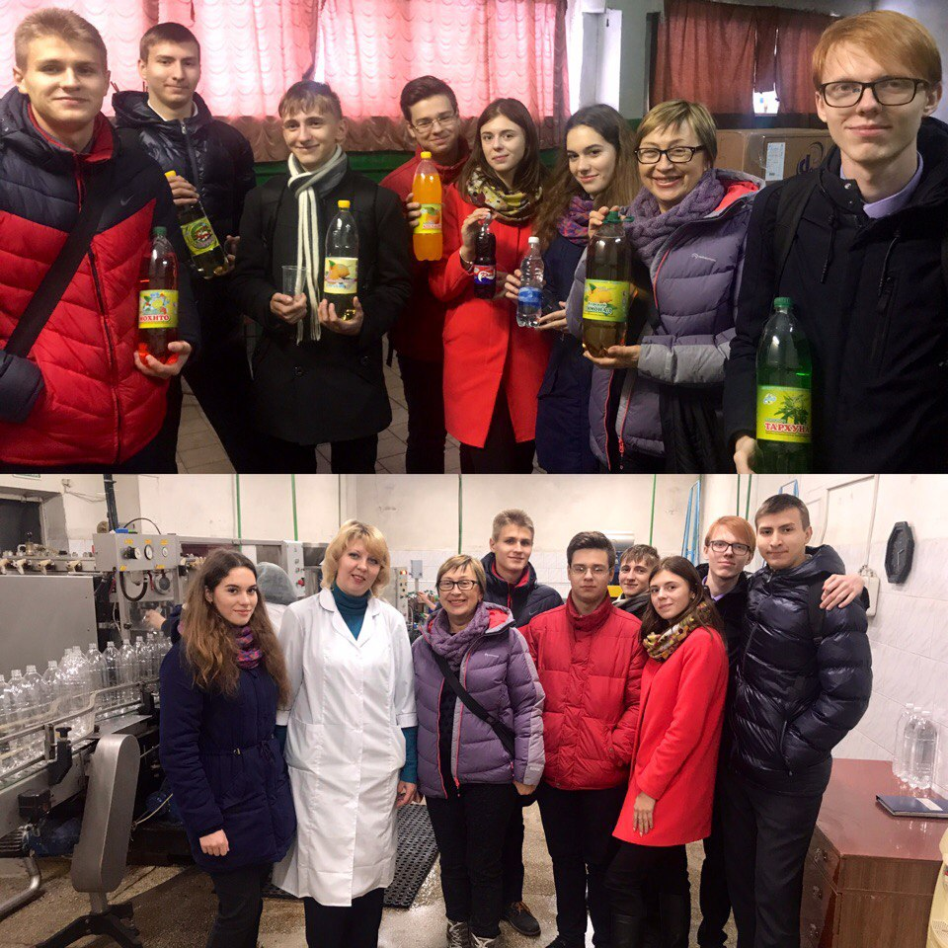

Slide 37
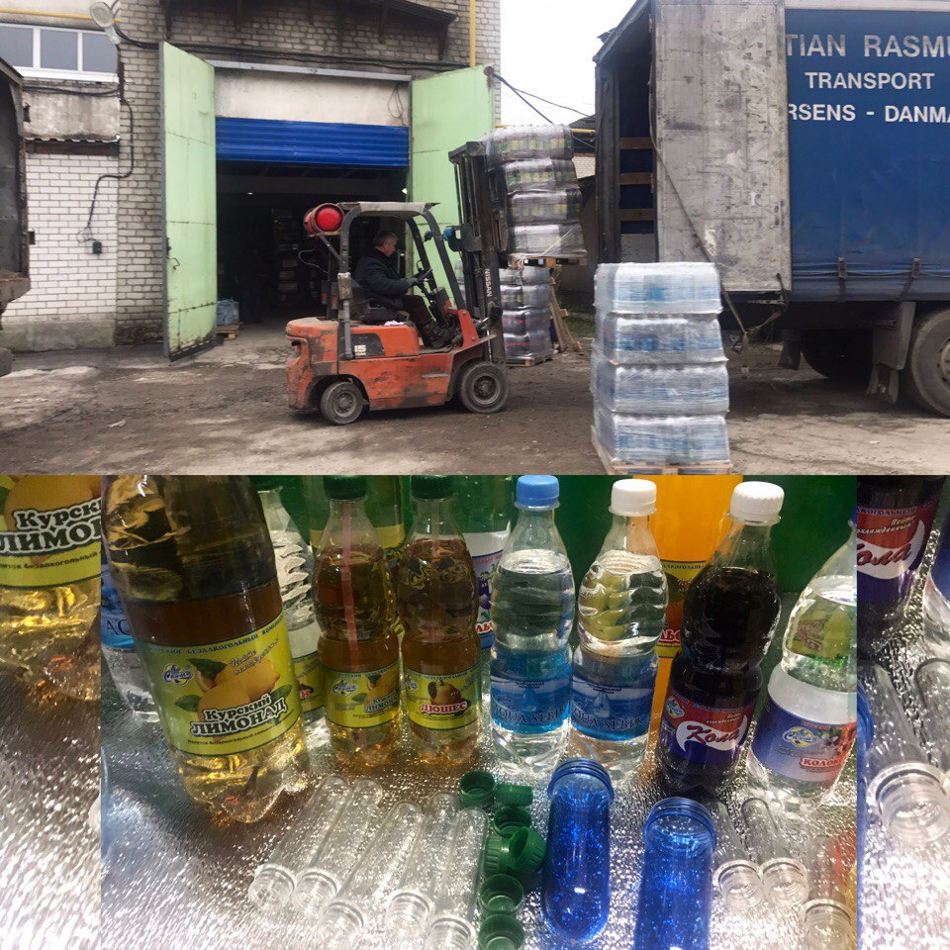

Slide 38
Участие в федеральных и региональных конкурсах, конференциях и олимпиадах Январь – февраль 2017 г. участие в Межрегиональной научно-практической конференции школьников «Учимся финансовой грамоте на ошибках и успехах литературных героев»; март 2017 г. – участие в региональной олимпиаде по истории российского предпринимательства;

Slide 39
ноябрь 2017 г. –участие в региональном конкурсе эссе “Почему мне интересно изучать основы финансовой грамотности”
Март 2018 г. - участие в региональном конкурсе эссе “наш выбор-2018”
Участие во Всероссийском конкурсе “Мой первый бизнес”

Slide 40
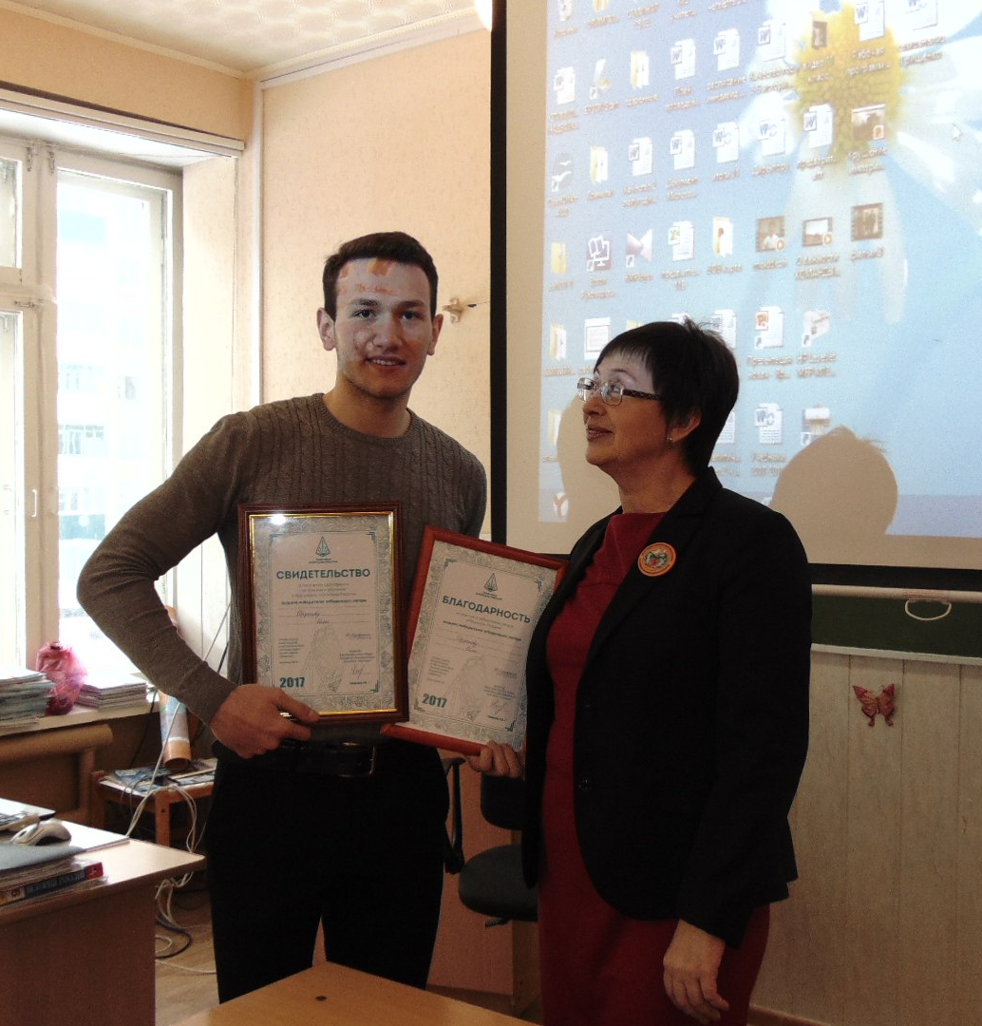

Slide 41
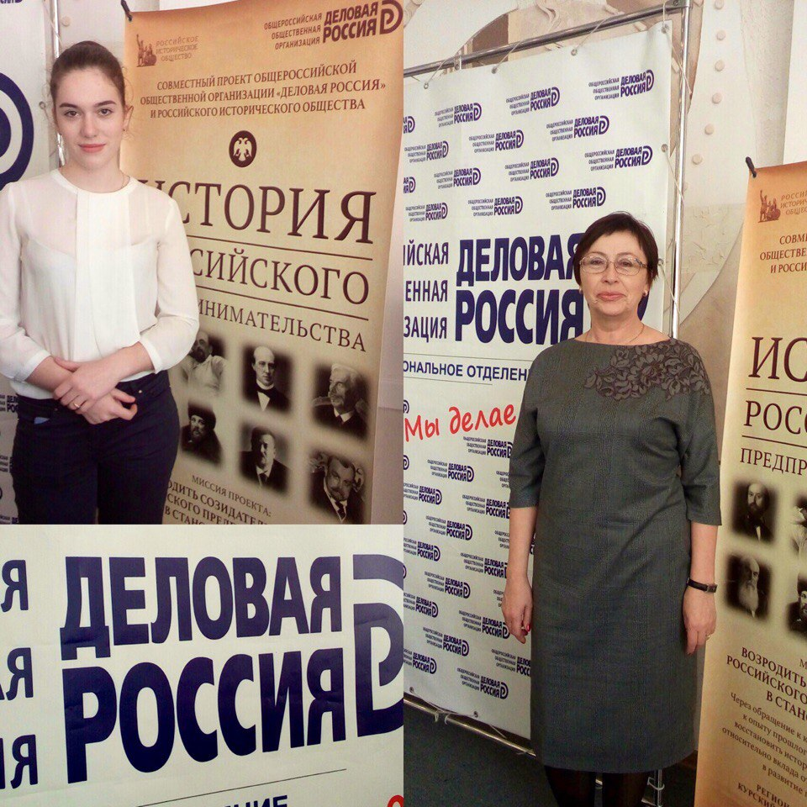

Slide 42
Практическая деятельность

Slide 43
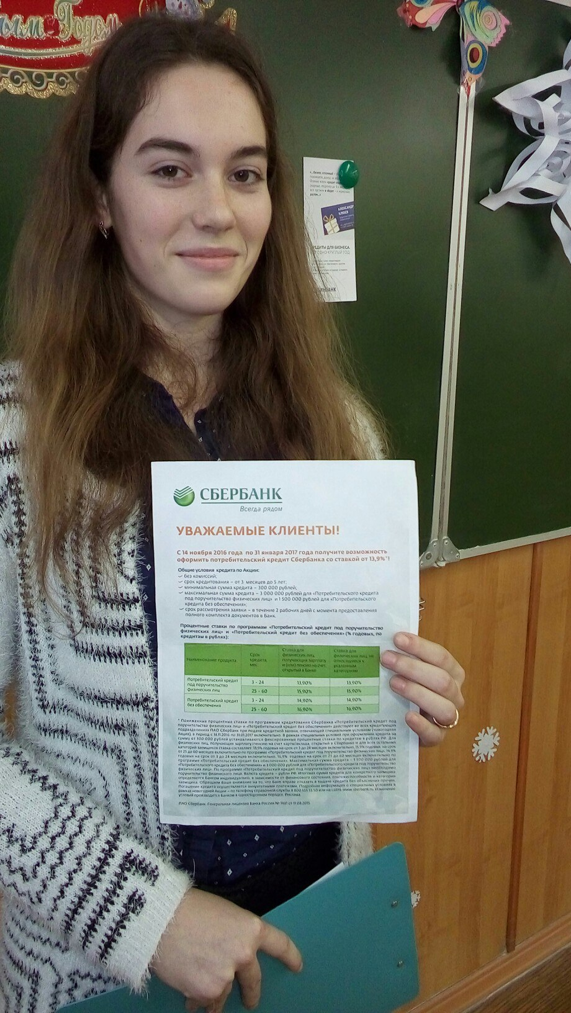

Slide 44
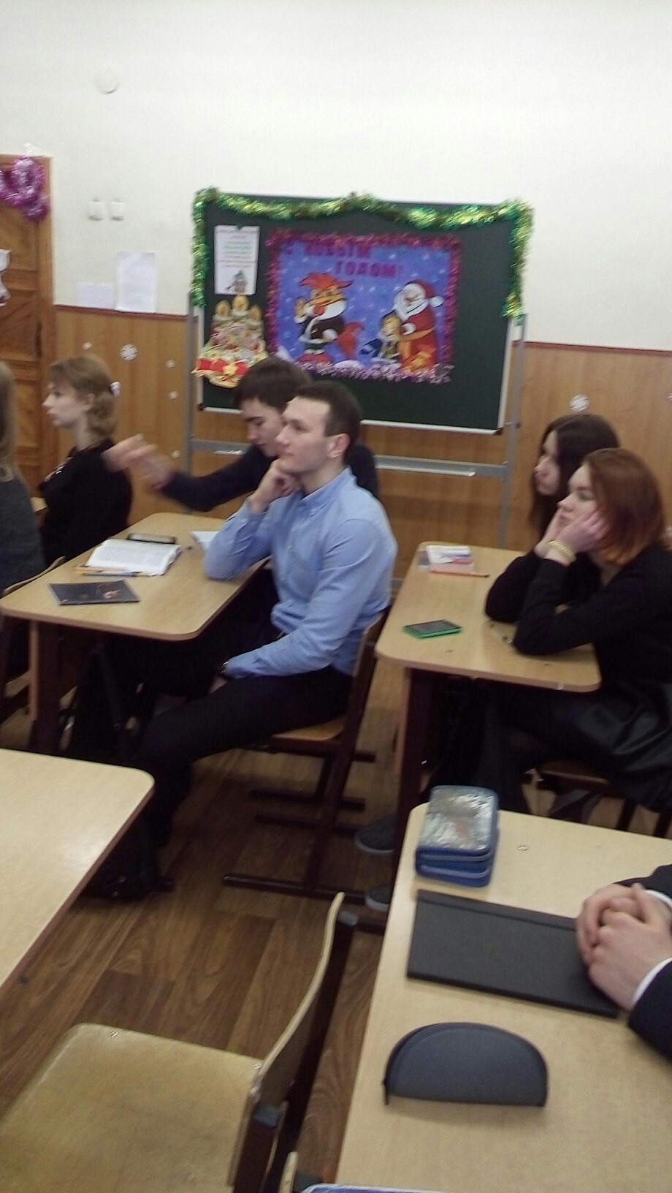
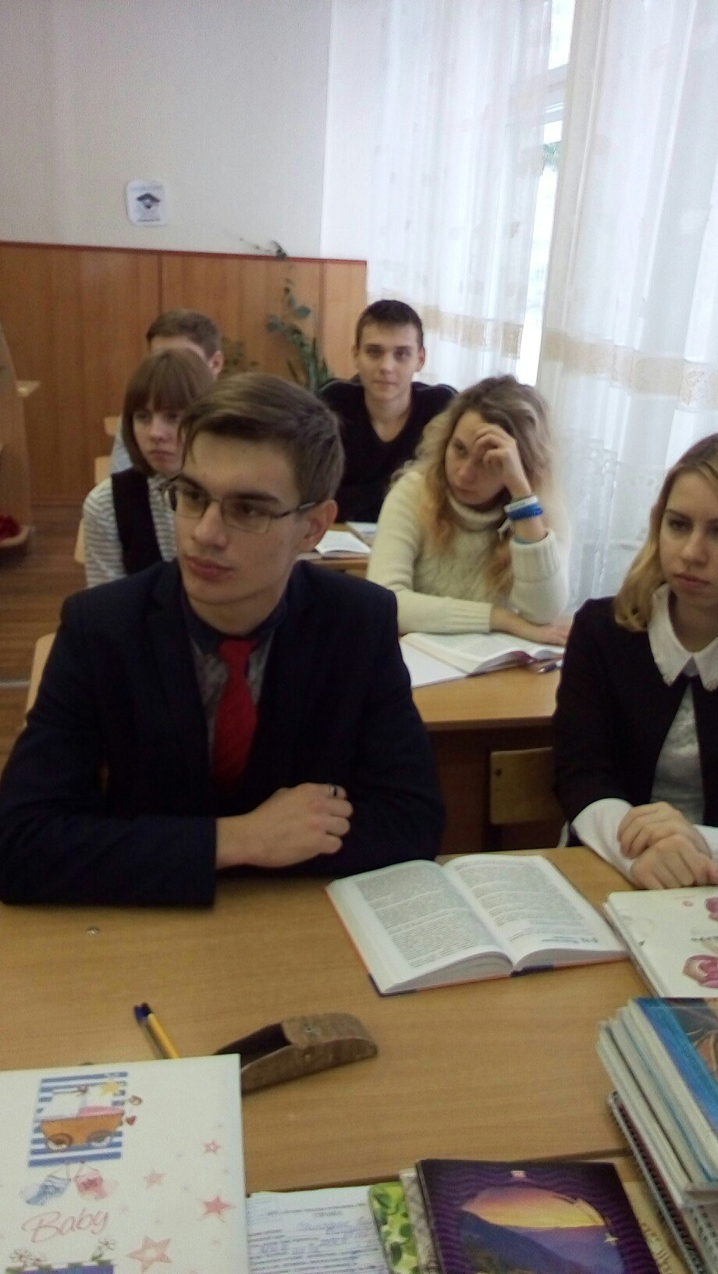

Slide 45
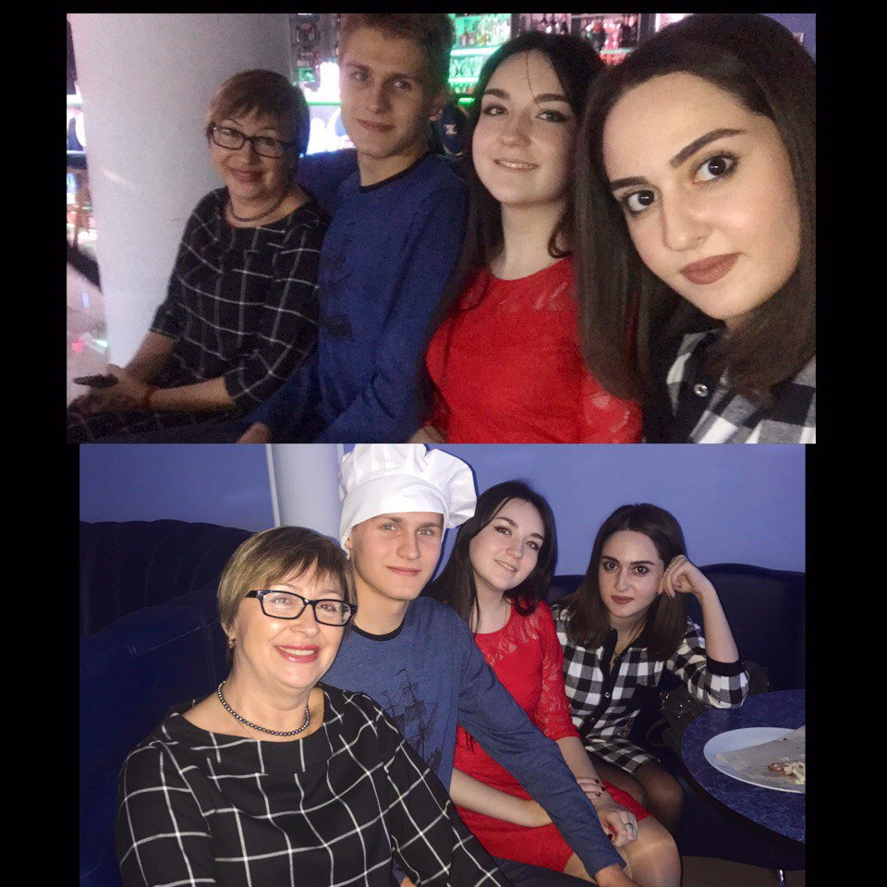

Slide 46
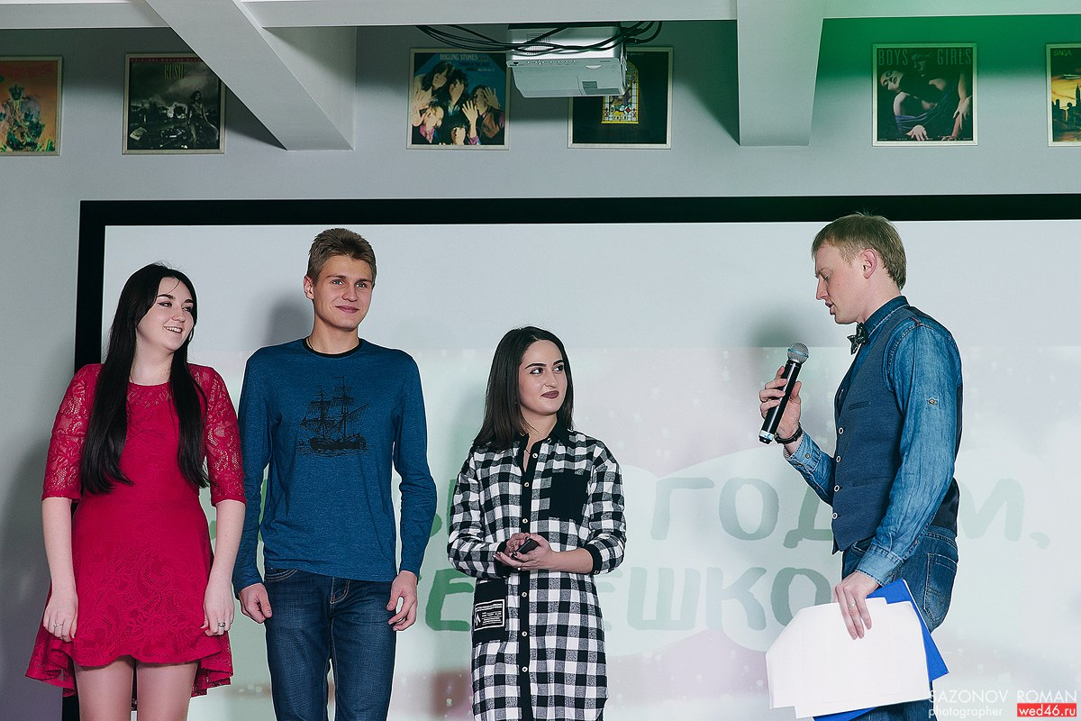

Slide 47
Просмотр и обсуждение фильмов, книг, блогов об известных предпринимателях

Slide 49
Понимание себя и своих возможностей (психологическое сопровождение)

Slide 50
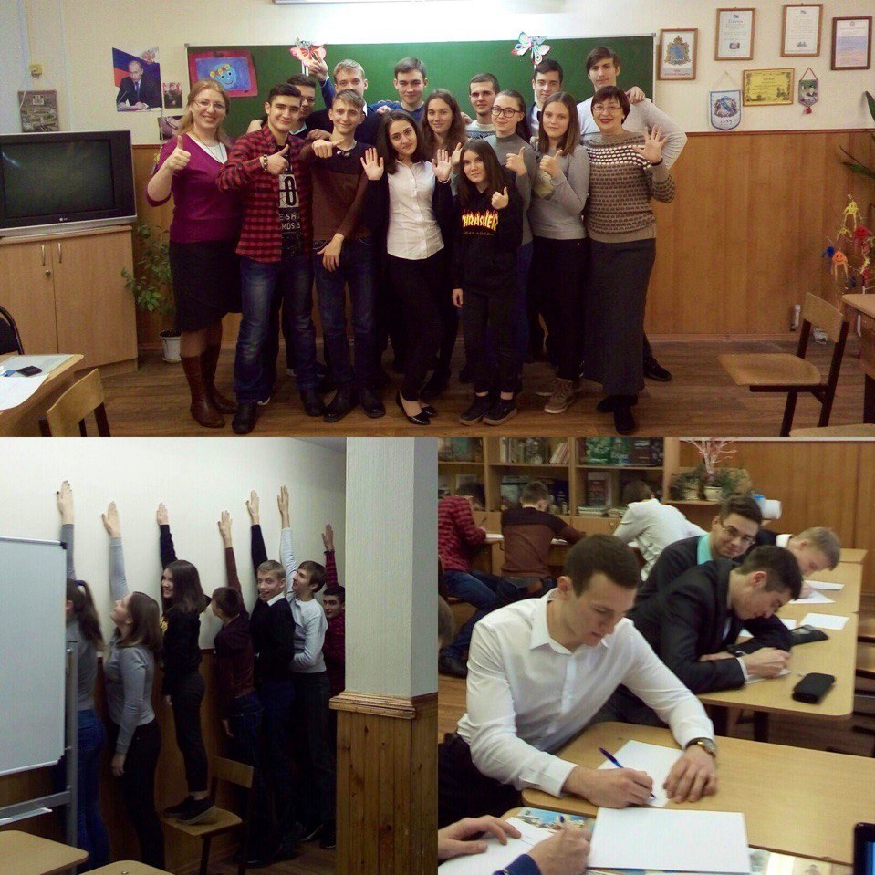

Slide 51
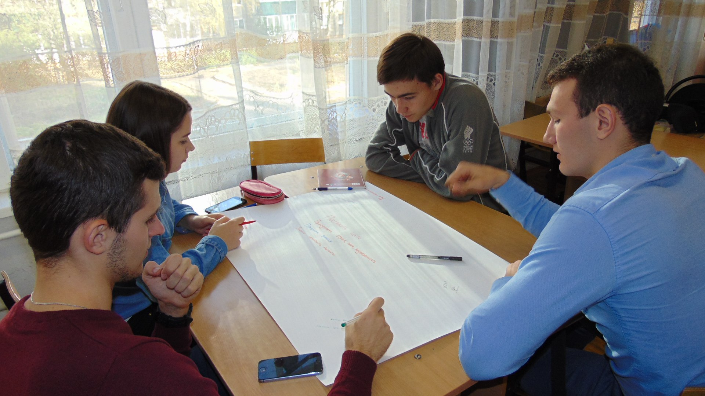

Slide 58
Сплочение коллектива

Slide 80
Опрос участников школьного проекта #бизнесЛикбез
Почему ты решил принять участие в проекте #бизнесЛикбез?
Мне интересна тема предпринимательства, хочется узнать, есть ли у меня необходимые качества и задатки. Узнать, как быть успешным человеком.
Чтобы увеличить объем знаний в сфере предпринимательства.
Для улучшения навыков в бизнесе и предпринимательстве.
Открыть для себя свои возможности, избежать в дальнейшем каких-либо финансовых ошибок.
Я решил принять участие в данном проекте для расширения кругозора, ликвидации бизнес-безграмотности, для того, чтобы разобраться в себе, чтобы пообщаться с интересными людьми.
Для собственного развития, расширения кругозора и возможностей.
Я хочу стать более грамотным, уметь разбираться в данной сфере. И, возможно, свою будущую жизнь хочу связать с бизнесом.
Интерес, поиск себя. Интерес заключается в том, что мы там будем делать, и каким образом это будет происходить. И каждое последующее занятие завлекает больше и больше.
Я решила принять участие в данном проекте, потому что, во-первых, мне хочется быть более грамотной в финансовых вопросах, во-вторых, я хочу развивать свои личностные качества, в-третьих, я разносторонний человек и стараюсь принимать участие в различных клубах и проектах.
Я решила принять участие в данном проекте, потому что мне стала интересна идея ликвидации финансовой безграмотности, ведь это актуально сейчас и будет актуально в будущем.

Slide 81
Посещал ли ты все занятия? Какое из них тебе больше всего понравилось? Почему?
Да, я посещал все занятия. Пока самым ярким было занятие с психологом. Оно помогло чуть лучше понять себя и разобраться в себе.
Я посетил все занятия. Выделить какое-то занятие не могу, потому что с каждым нашим собранием я открываю в себе новые черты, учусь ставить цели.
Да. Последнее занятие, потому что на нем присутствовал психолог, который был очень интересным человеком.
Все занятия мне понравились, так как они были интересны и информативны для меня.
Стараюсь посещать все, абсолютно все были интересны и информативны.
Да, я посещал все занятия. Из них мне больше всего понравилось то, на котором присутствовала Евгения Владимировна. Знакомство, фишка с рукой на плечо заставило задуматься над собой.
К сожалению, меня не было на одном из занятий. Все они были очень интересны.
Я посетил 3 занятия из 4. Больше всего мне понравилось третье, относительно остальных.
К сожалению, я пропустил одно занятие. Мне больше всего понравилось то собрание, когда к нам пришел психолог. Он помог разобраться мне, да, думаю, и всем, в важных вопросах.
Пропустил одно занятие. Работа с психологом, бизнес-тренером. С помощью небольшой анкеты многое было рассказано обо мне. Это удивительно.
Я посещала все занятия, больше всего мне понравилось занятие, на котором к нам приходил психолог. Мы смогли задуматься о себе, о нашем будущем, о своих целях и желаниях.
Я посещала все занятия. Больше всего мне понравилось занятие с психологом Е. В. Вялых, потому что было интересно открывать себя, свои новые способности, узнавать свое «Я».

Slide 82
Какие ты видишь изменения, результаты в себе?
Я стал больше задумываться о том, чего хочу для своего будущего. На мой взгляд, изменения будут в дальнейшем.
Стал мыслить по-другому. Научился смотреть на себя и на жизнь под другом углом.
Я начал немного разбираться в предпринимательстве.
Стал более уверенным в себе.
Я вижу, что я начал создавать систему, стал организованнее, более коммуникабельным, поставил цели.
Я стал более продуктивным, стал видеть небольшие задатки предпринимательства.
Я думаю, что я стал более грамотным в этой сфере. Стал понимать некоторые ситуации.
Расширяется кругозор. Появляется свобода мыслей. Становлюсь более позитивным.
Никаких грандиозных изменений я в себе пока что не вижу, но постепенно мне становится проще открываться и разговаривать с незнакомыми людьми.
Я стала чаще задумываться о своей личной эффективности, о себе в целом. Стараюсь прислушиваться к советам психолога.

Slide 83
Какие вопросы/темы ты бы хотел обсудить на наших встречах?
Хотелось бы узнать конкретные примеры того, как люди начинали свое дело, пообщаться с ними. В дальнейшем можно было бы попробовать реализовать какую-нибудь идею нашей командой.
Вопросы о самом предпринимательстве на примерах отдельных бизнесменов.
Идеи для создания проектов.
Обсудить ошибки, допущенные предпринимателями во время создания бизнеса.
Мне понравился тот план, который был озвучен на прошлом занятии. Возможный совместный проект.
Как стать бизнесменом? Выбрать правильную профессию, рассмотреть основные задачи для достижения успеха.
Создание бизнес-плана. Как начинать свою предпринимательскую деятельность? Какой бизнес наиболее востребован?
Людей, которые воплотили свою мечту в работу. Как они к этому пришли? Что было в их сознании перед тем, как осуществить мечту в реальность? С какими психологическими трудностями они сталкивались?
Мне кажется, было бы достаточно познавательно рассмотреть вопросы личностного роста.
Я бы хотела начать создание какого-нибудь проекта совместно с нашей командой. Обсудить факторы эффективности бизнеса.

Slide 84
http://school.darkside.vc
www.profkontur.com
https://www.facebook.com/amoreynis
https://vk.com/amoreynis
https://telegram.me/temno

Slide 85
Спасибо за внимание!

